Slide 1


#WEBINARSUNIA
Diseñar infografías educativas o actividades basadas en información visual para fomentar el aprendizaje y el pensamiento visual
Ponente: María Sánchez González (@cibermarikiya)
Conductora: Ana Navarro (Innovación UNIA)
Fecha: 09/05/2022
Webinars sobre e-learning, innovación y competencias digitales. Plan de formación y apoyo al profesorado 2022-23.
Área de Innovación (@uniainnova)/ Vicerrectorado de Innovación Docente y Digitalización. Universidad Internacional de Andalucía

Slide 2

María Sánchez González
www.cibermarikiya.com | @cibermarikiya |m.sanchezgonzalez@gmail.com
#InnovaciónUNIA #PeriodismoUMA #DatabeersMLG...

Slide 3
Contenidos
Introducción
0
Infografía y visualización de datos al servicio de la innovación y la E-A.
1
2
El proceso de producción de información visual.
Colección de herramientas digitales gratuitas/ freemium para no diseñadores.
3
El arte y el poder de la visualización. Razones para infografiar.
Potencial y posibles usos.
Ideas clave, pasos y consejos.
De lo estático a lo dinámico e interactivo.

Slide 4
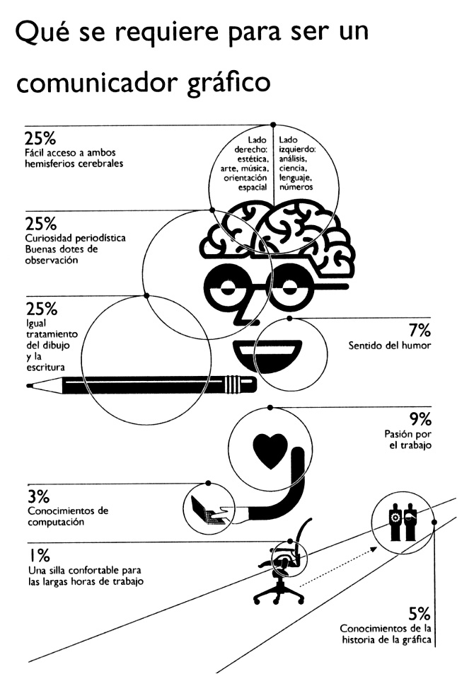
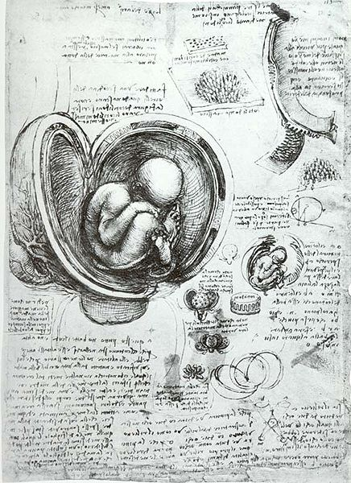
El arte de la visualización
YA ERA HERRAMIENTA ANALÓGICA…
Práctica pre-digital al servicio de la innovación y de la ciencia. El arte del bocetado sigue siendo esencial como herramienta de planificación y comunicación.
HOY, MÁS ASEQUIBLE ANTE LO DIGITAL
¡Hoy no se necesita saber dibujar para hacer visualizaciones de datos e infografías! Múltiples herramientas y posibilidades. Lo importante, cultura visual, data literacy y capacidad de planificación.
Infografía elaborada originalmente por Nigel Holmes (On information Design), trad. por Nicolás Ramallo. Fuente: Visualmente
Estudio de Embriones, Da Vinci (s.XVI).
Fuente: Wikipedia

Slide 5
10 razones para infografiar (también en educación)

Slide 6

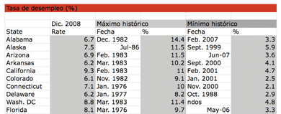
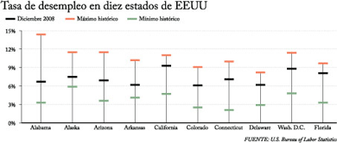
1ª razón, la percepción humana: nuestro cerebro es más rápido y procesa mejor con lo visual
“La gráfica funciona mejor que una simple tabla porque lo que estoy haciendo cuando doy forma visual a los datos es crear una herramienta que sirve para acelerar –y hasta sustituir los procesos que el cerebro sigue para cumplir sus objetivos” (Cairo, 2009)
Fuente: http://mosaic.uoc.edu/2009/06/10/visualizacion-y-conocimiento-una-breve-invitacion-a-la-infografia/
El 90 % de la información transmitida al cerebro, es visual y las imágenes se procesan 60.000 veces más rápido en el cerebro que el texto (3M Corporation y Zabisco)
Notes:
http://mosaic.uoc.edu/2009/06/10/visualizacion-y-conocimiento-una-breve-invitacion-a-la-infografia

Slide 7
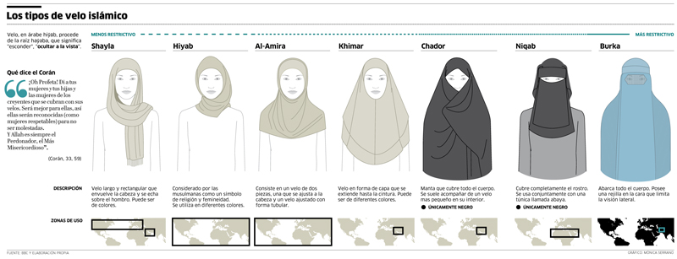
2ª razón, su naturaleza didáctica y divulgativa: idónea para información que difícilmente se entiende de otra forma
Fuente: diario Público

Slide 8
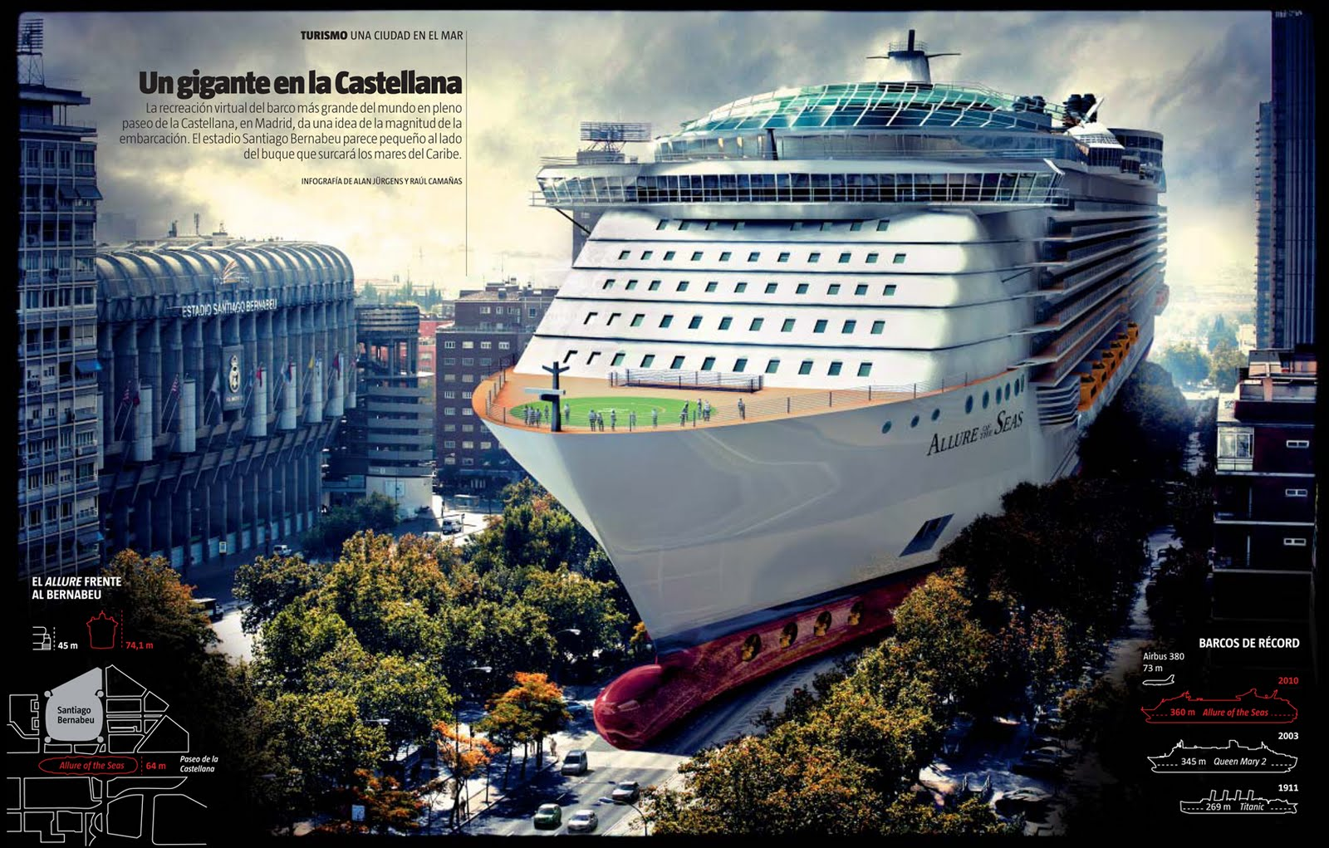
3ª razón: lo impactante, ilustrativo y atractivo de lo visual
El Allure frente al Bernabeu. La Vanguardia, diciembre de 2010. De Alan Jürgens y Raúl Camañas.

Slide 9
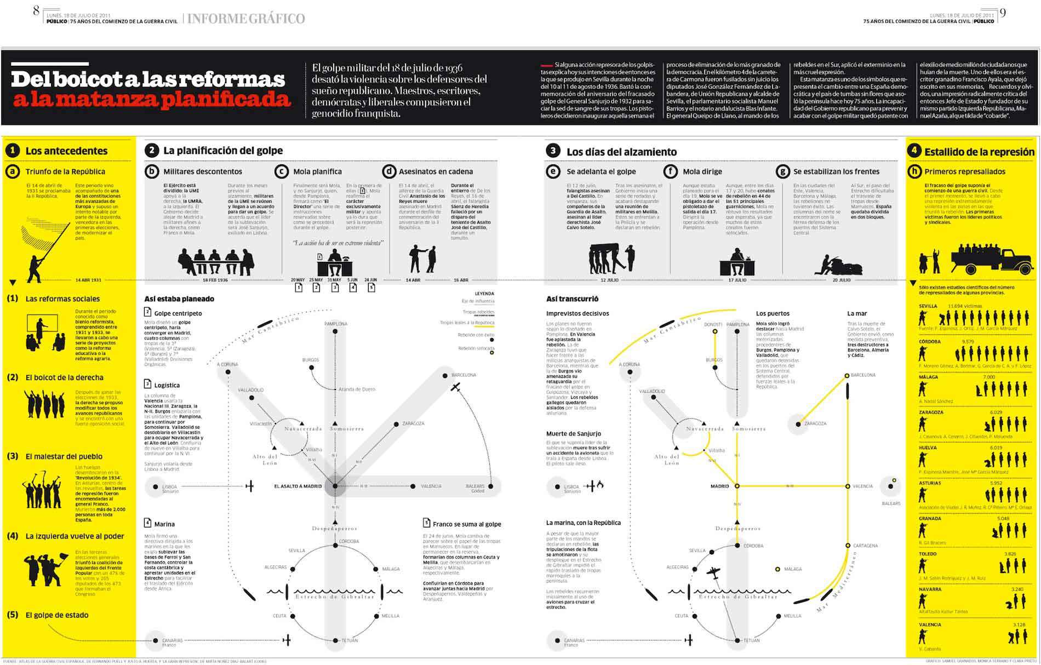
4ª razón, su potencial sintético y curador: presentar cuestiones complejas o condensar info en cierto espacio
Infografía de Samuel Granados vía Yorokobu.

Slide 10
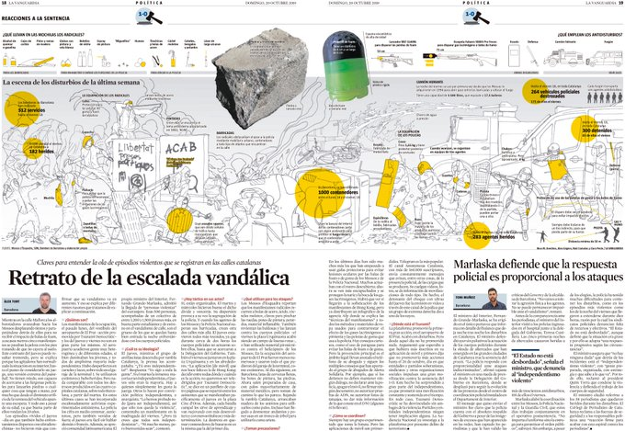
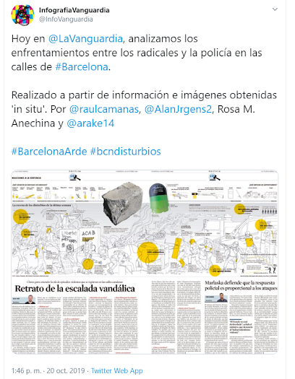
5ª razón, necesidad de contexto/ ilustrar hechos: contenido explicativo o slow journalism más allá de las imágenes
Fuente: La Vanguardia Infografía, 2019, vía Twitter

Slide 11
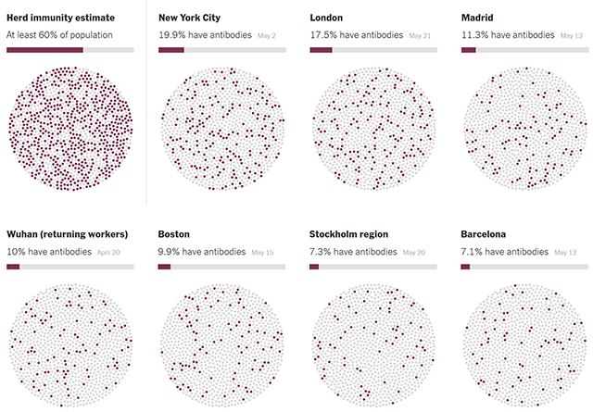
6ª razón, lo anterior sumado a la sobreabundancia, infotoxicación y “datificación”: curación de contenido o forma de convertir información en conocimiento
Visualización de The New York Times (mayo 2020) vía Fundantium.

Slide 12
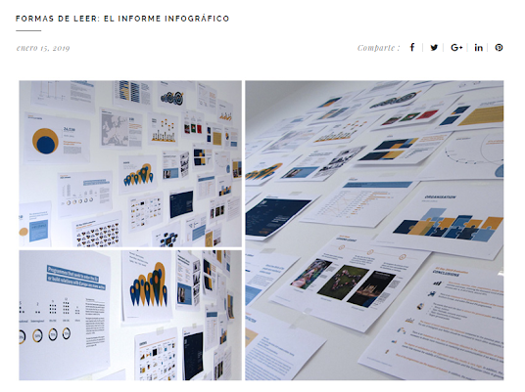
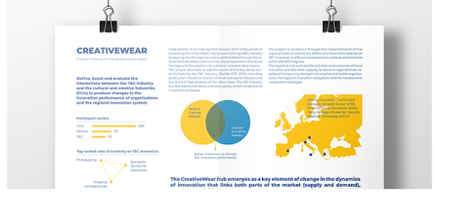
7ª razón, cultura digital y consumo de contenidos visuales y livianos online: estrategia para captar la atención del público y aproximarlo a un tema/ proyecto
¡Recurso para difusión y marketing digital, más allá de los medios, con los que enganchar a las audiencias! Informes visuales, pósters virales…
Fuente: https://dataly.es
Notes:
Se trata, en síntesis, de contenidos más atractivos, impactantes, didácticos y sintéticos que los convencionales, un rasgo esencial para combatir la infoxicación a la que están sometidos los usuarios (Cornellá, 1999), y son, además, más fácilmente virales a través de redes sociales.
Además de factores relacionados con percepción humana...
ue responde a los hábitos de consumo de información rápida de los usuarios, especialmente de los que conforman la llamada “generación efímera” (Noguera, 2018), y a su predilección por contenidos livianos y visuales propios de la cultura digital.
ue responde a los hábitos de consumo de información rápida de los usuarios, especialmente de los que conforman la llamada “generación efímera” (Noguera, 2018), y a su predilección por contenidos livianos y visuales propios de la cultura digital.

Slide 13
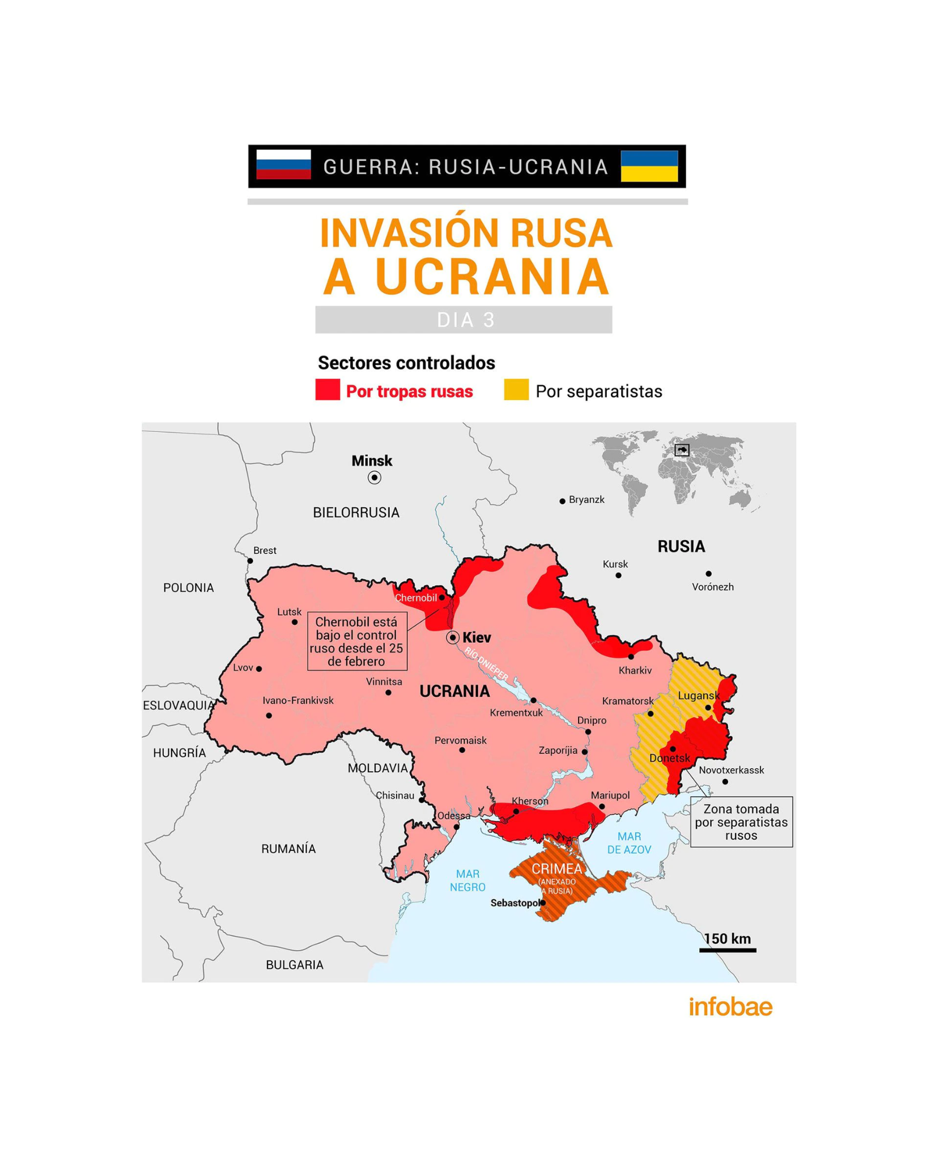
8ª razón, la falta ocasional de recursos gráficos convencionales: información visual y funcional para temas urgentes y relevantes
Carencia de imágenes. “En España se apostó mucho por la infografía con la primera guerra del Golfo. Dicho conflicto ‘llevó a muchos medios de comunicación a invertir en infográficos porque no había acceso a muchas fotografías’” (Alberto Cairo)
Fuente: “Soy español, ¿qué quieres que te infografíe?” (Borja Ventura, 2014, vía Yorokobu)
Temas abstractos/ delicados o que requieren información. La eclosión de la infografía ante temas científicos y sanitarios más recientes como la COVID-19
“La guerra en mapas” vía Infobae

Slide 14
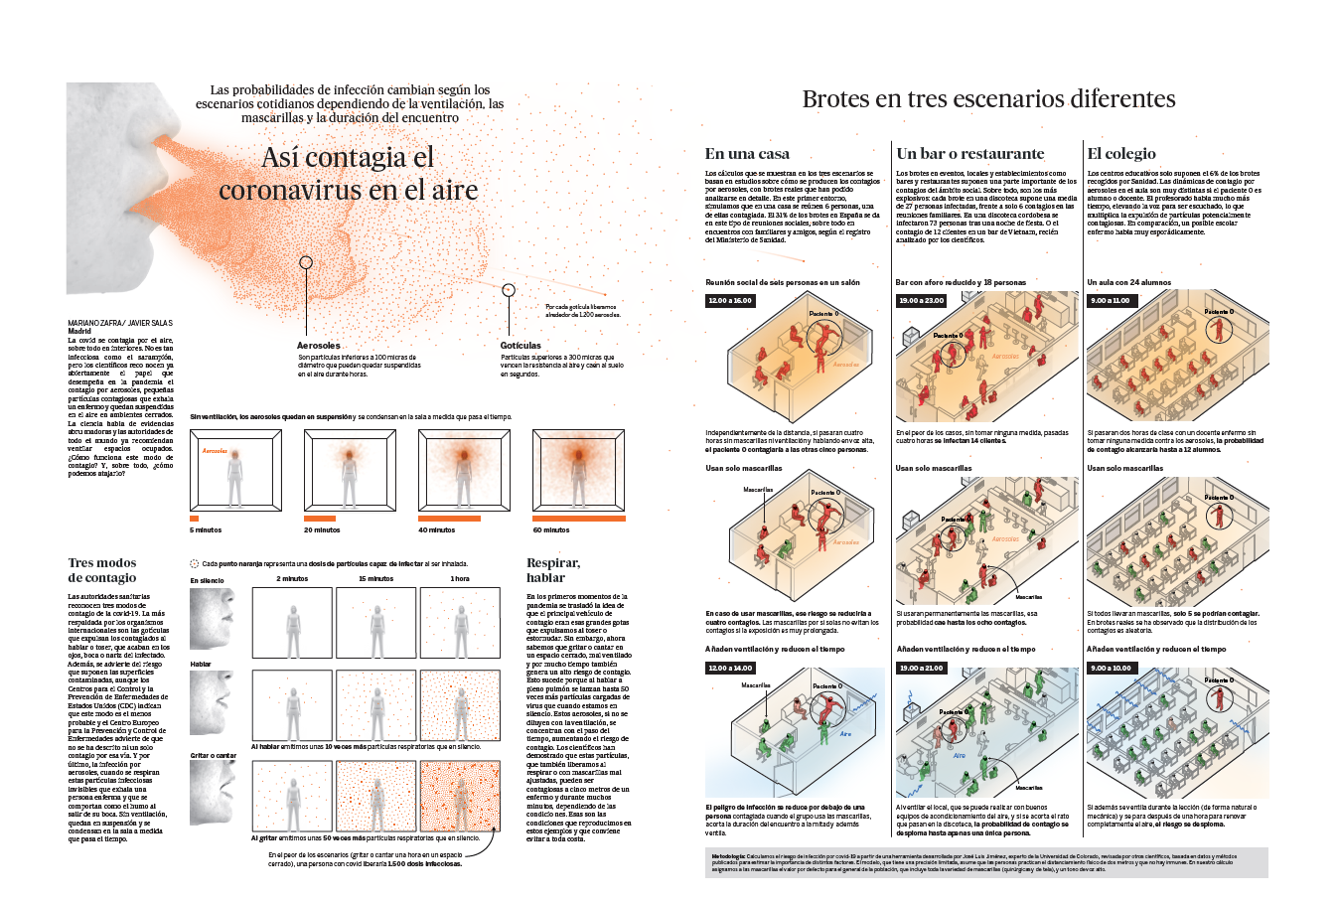
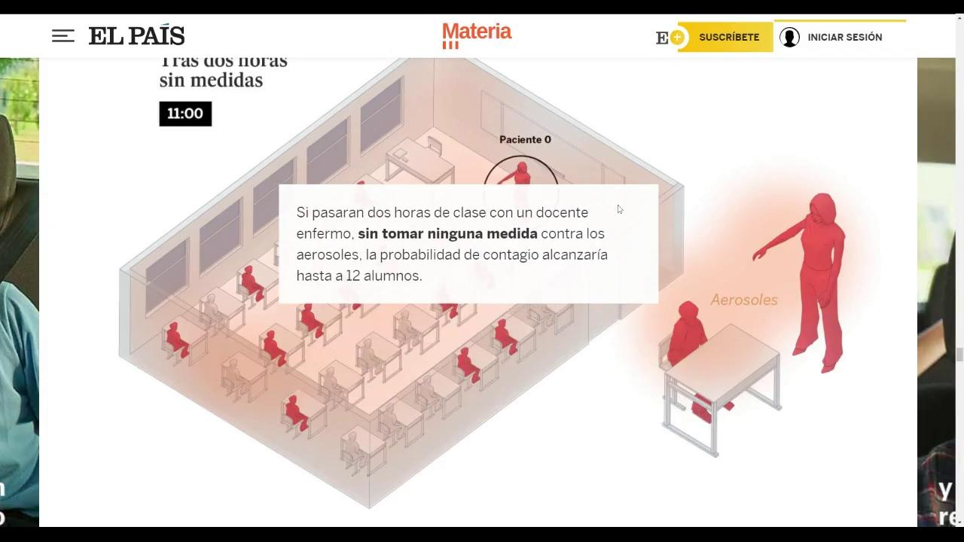
9ª razón, distribución multiplataforma de contenidos cuyas versiones en papel son también cada vez más visuales: info adaptada a distintos públicos/ usos
Notes:
“La infografía implica la presentación de información de forma estática, mientras que la visualización de datos tiene como eje principal el componente dinámico y la posibilidad de interacción y exploración de los mismos” (Alcaide, 2015: 24-25). La pantalla no tiene límites de espacio.
Aunque hoy prima lo “digital first”, el papel es la base para aprender (Samuel Granados, #tipomasters, 2020) y adaptar para pantalla web/ móvil (Ferran Morales, #tipomasters, 2020, imagen derecha)

Slide 15
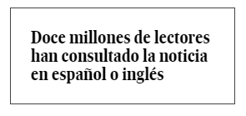
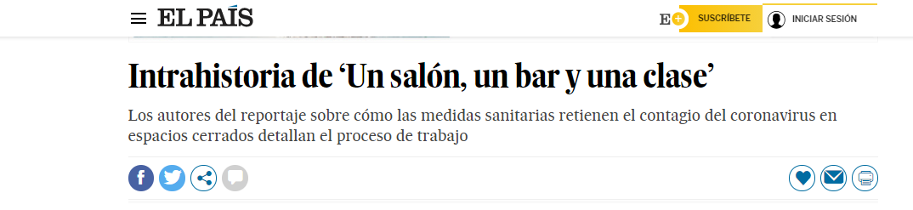
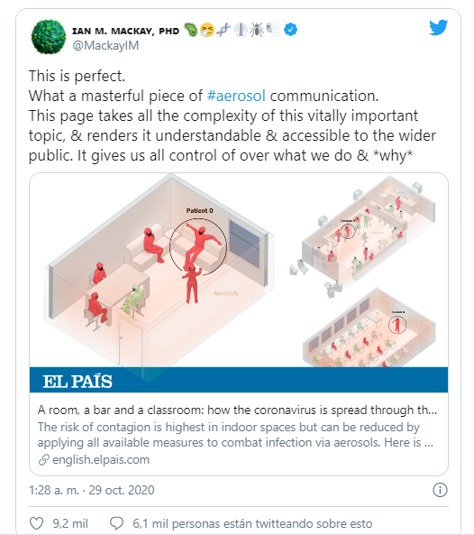
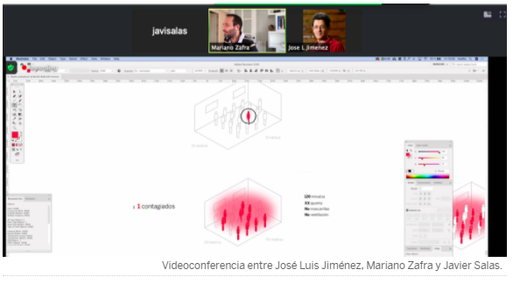
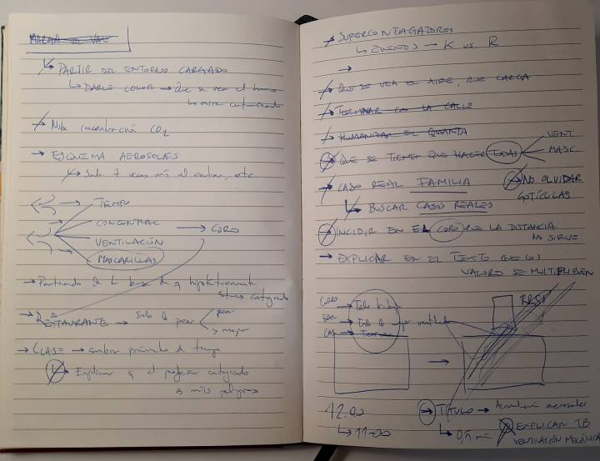
Y 10ª razón: el poder viralizador de la información visual con las redes sociales
Making of (Blog El País que hacemos, 06/11/20)
Notes:
Se trata, en síntesis, de contenidos más atractivos, impactantes, didácticos y sintéticos que los convencionales, un rasgo esencial para combatir la infoxicación a la que están sometidos los usuarios (Cornellá, 1999), y son, además, más fácilmente virales a través de redes sociales.
Además de factores relacionados con percepción humana...
ue responde a los hábitos de consumo de información rápida de los usuarios, especialmente de los que conforman la llamada “generación efímera” (Noguera, 2018), y a su predilección por contenidos livianos y visuales propios de la cultura digital.
ue responde a los hábitos de consumo de información rápida de los usuarios, especialmente de los que conforman la llamada “generación efímera” (Noguera, 2018), y a su predilección por contenidos livianos y visuales propios de la cultura digital.

Slide 16
INFORMACIÓN VISUAL
Identidad y requisitos
DATOS/ CONOCIMIENTO No son ilustraciones: la información, materia prima. Implicaciones éticas: rigor, veracidad.
&
VISUAL THINKING La forma y estilo de representación visual, al servicio del mensaje.
Una infografía NO es ficción ni un mero arte...

Slide 17
ARTE FUNCIONAL
“Representación simplificada/ condensada y más comprensible y atractiva de la realidad”
—Alberto Cairo, 2011

Slide 18
FORMAS DIVERSAS
-
+
TIPO DE INFORMACIÓN Y CRITERIO QUE PRIMA
GRÁFICAS
VISTAS
DIAGRAMAS
VISUALIZACIONES
Torta/tarta/pastel (%)
Barras (comp. núm.)
Fiebre (evolución)
(información estadística)
Plano, mapa, corte… (ubicación/ posición)
Pasos, procesos, escenas...
Diversa tipología (líneas de tiempo, cartogramas…) pero siempre recogiendo más de dos variables/ distintas capas de información)
INFOGRAFÍA CLÁSICA
COMPLEJIDAD
FIJAS/ PAPEL vs PANTALLA, INTERACTIVAS Y DINÁMICAS
...
Notes:
Lo más habitual como veremos es que se combinen varias formas en un producto infográfico (y los ejemplos de delante pueden resumirse en una única pantalla)
Visualizaciones de datos: atienden a más variables o contienen varios niveles de información y permiten normalmente explorar y acceder a datos más allá de los visibles a primera vista.
Como recoge Alcaide (2015: 24-25), “la infografía implica la presentación de información de forma estática, mientras que la visualización de datos tiene como eje principal el componente dinámico y la posibilidad de interacción y exploración de los mismos”.

Slide 19
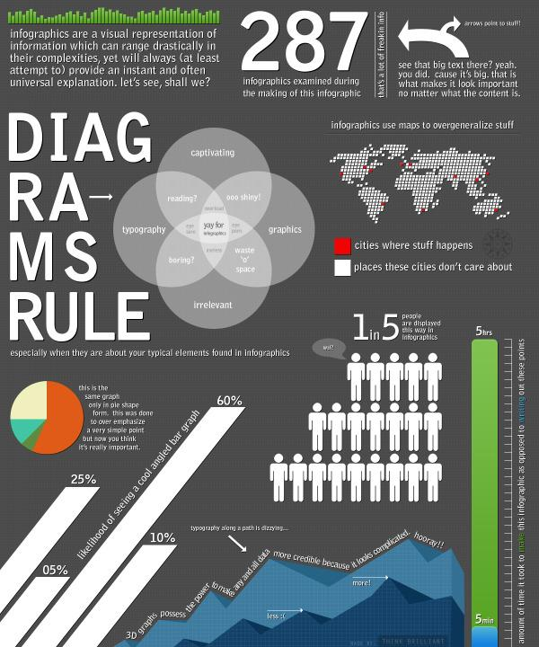
QUE HABITUALMENTE SE COMBINAN…
Porque una infografía o visualización, como una imagen, puede acompañar a un texto, siendo este el elemento principal…
O tener significado y componer un contenido visual por sí misma.
Fuente de imagen: http://www.thinkbrilliant.com/infographic/

Slide 20
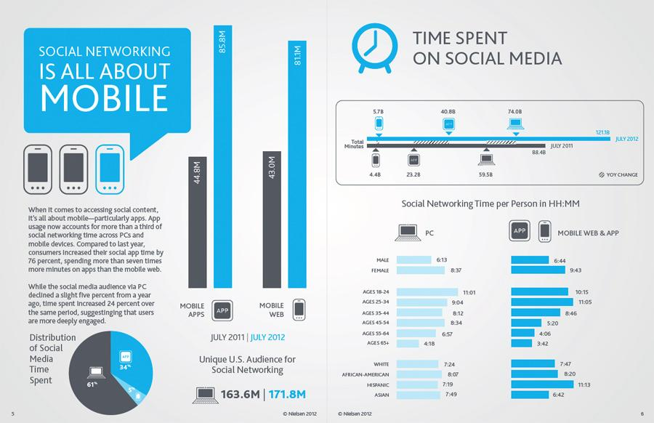
Formatos propios del entorno digital
Posters digitales a modo de tips visuales.
Resúmenes visuales de informes, estudios, etc. para web/ redes sociales.
Visualizaciones de datos interactivas.
Etc.
Fuente: Nielsen, 2012
‹#›

Slide 21
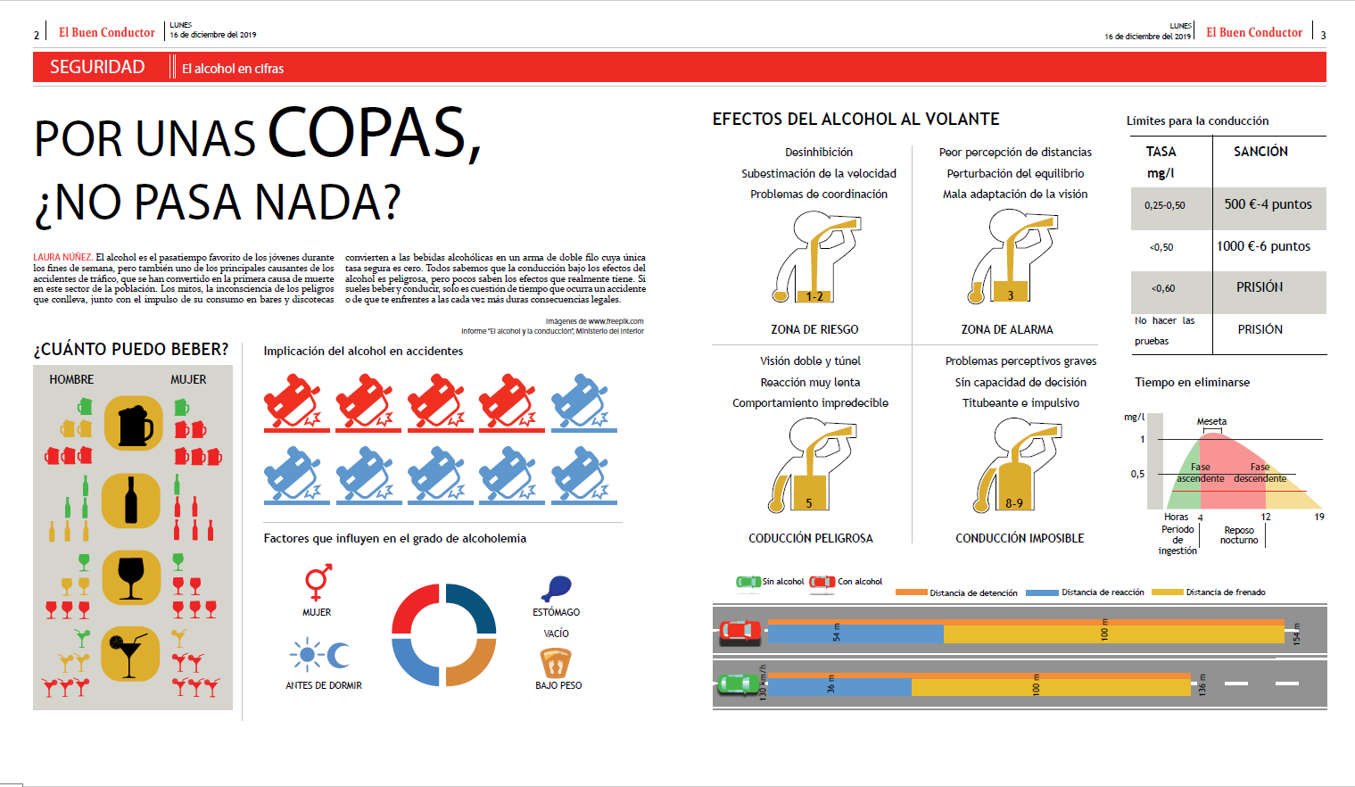
Formatos/ géneros típicos de publicaciones impresas
Reportajes infográficos en papel.
Crónicas visuales.
Etc.
Reportaje visual elaborado por Laura Núñez para asignatura impartida por María Sánchez en #periodismoUMA
‹#›

Slide 22
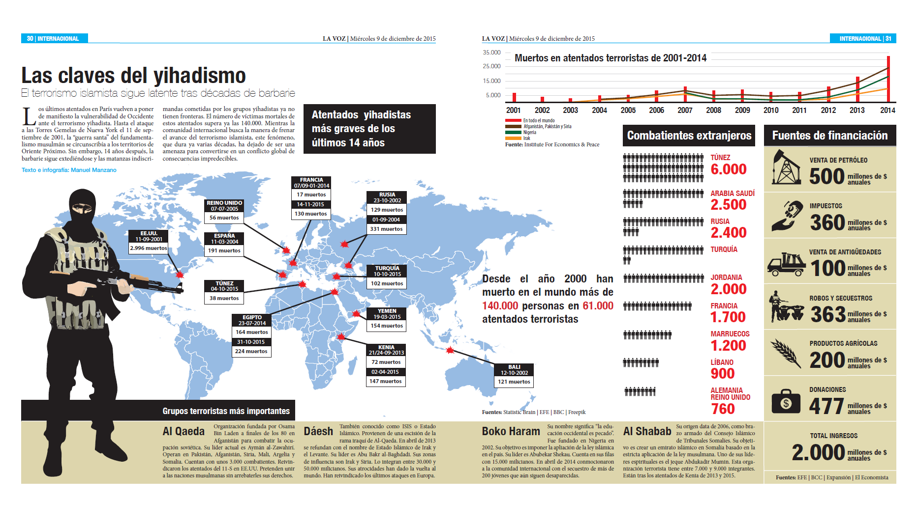
Formatos/ géneros típicos de publicaciones impresas
Reportajes infográficos en papel.
Crónicas visuales.
Etc.
Reportaje visual elaborado por Manuel Manzano para asignatura impartida por María Sánchez en #periodismoUMA
‹#›

Slide 23
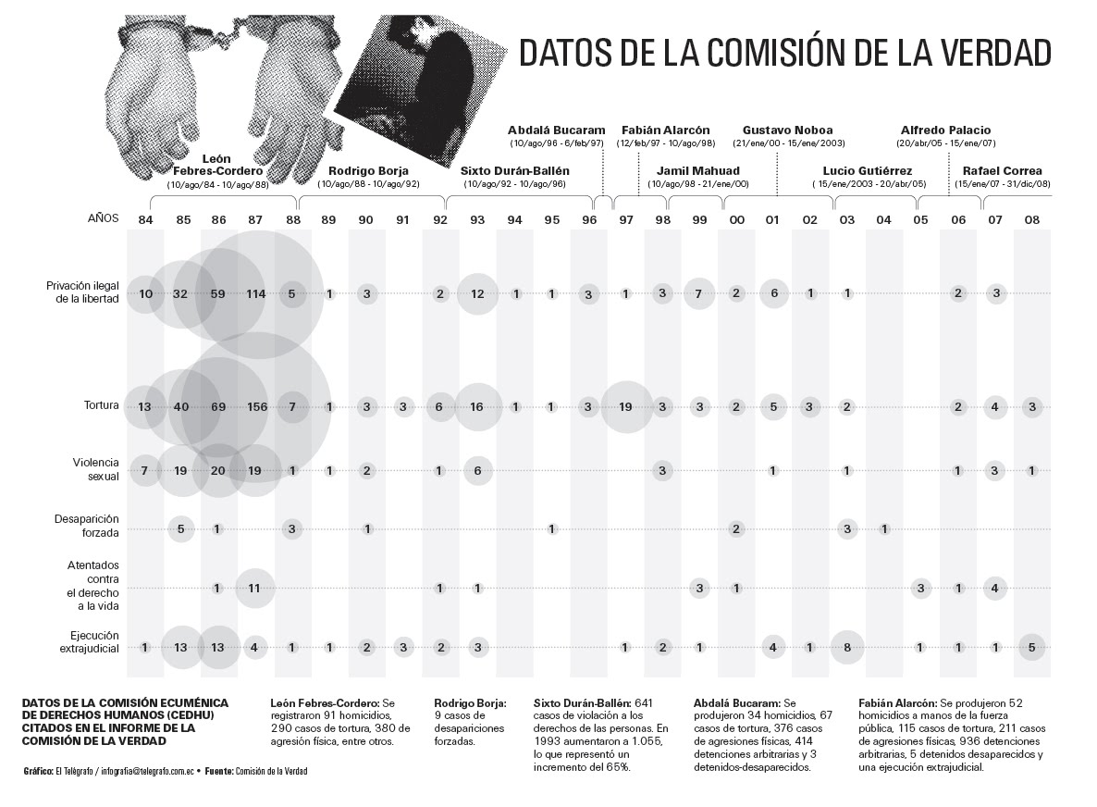
Influencia de lo digital al papel
Visualizaciones abstractas o composiciones visuales más complejas, que unen más de dos variables.
Etc.
Acostumbrarnos a fijarnos en los diseños pensando en los “data sets” que hay detrás… ¿cuántas variables?
Visualización de Manuel Cabrera Patiño en El Telégrafo, 2010. Fuente: http://manuelcabrerapatino.blogspot.com.es/2010/08/transplante-de-medula.html
‹#›

Slide 24
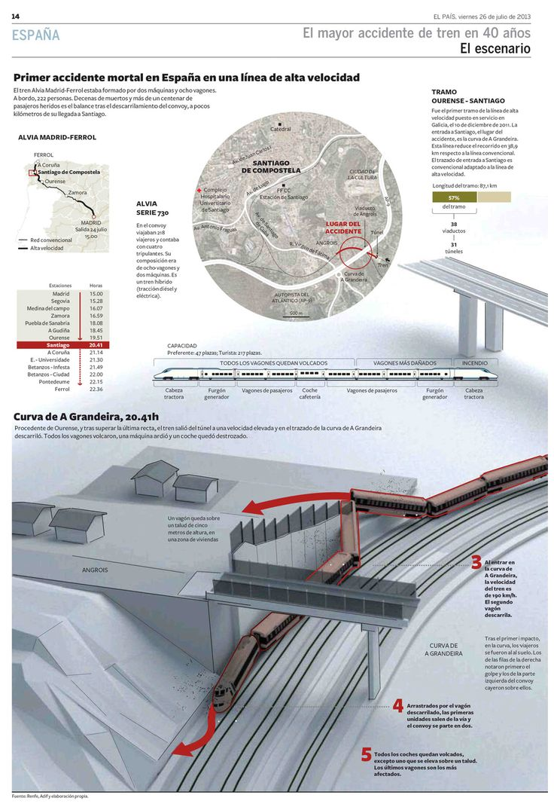
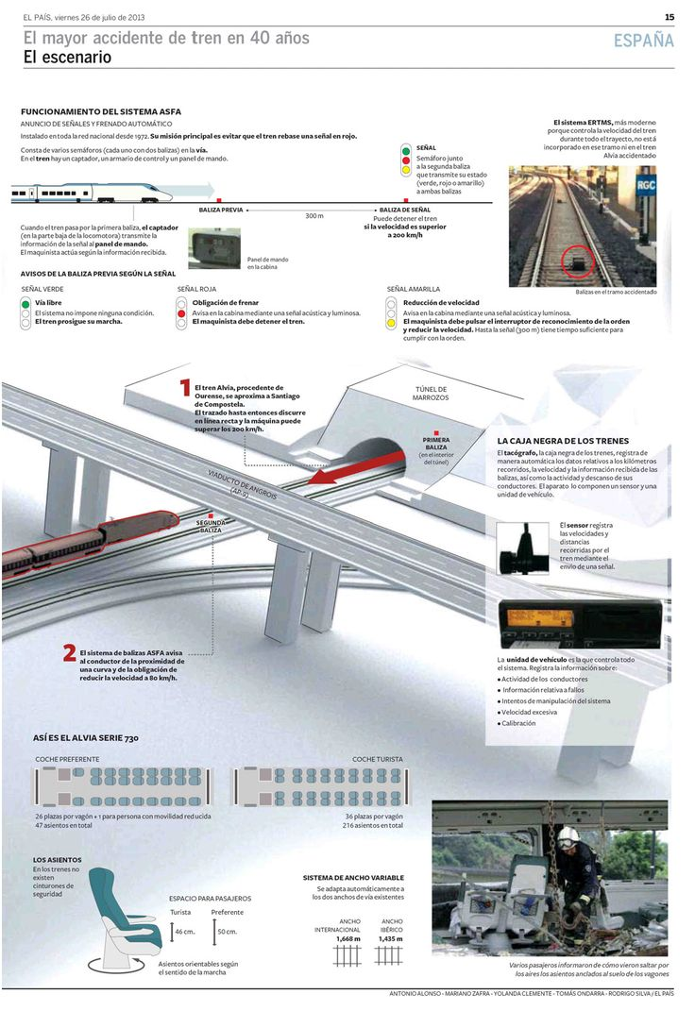
Adaptación a distintos soportes
Trabajos pensados como un todo en prensa, más aún cuando son temas urgentes o inesperados (ej. accidentes, atentados, catástrofes naturales…) o hay pocos recursos.
Aplicar esta idea “multisoporte” o “multiplataforma” a proyectos educativos
Doble página impresa de El País sobre accidente de Alvia en 2013
‹#›

Slide 25
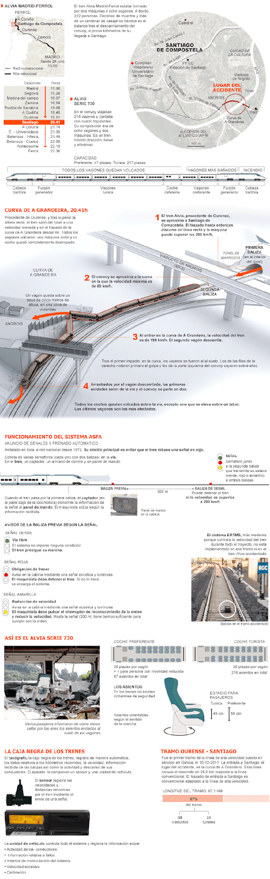
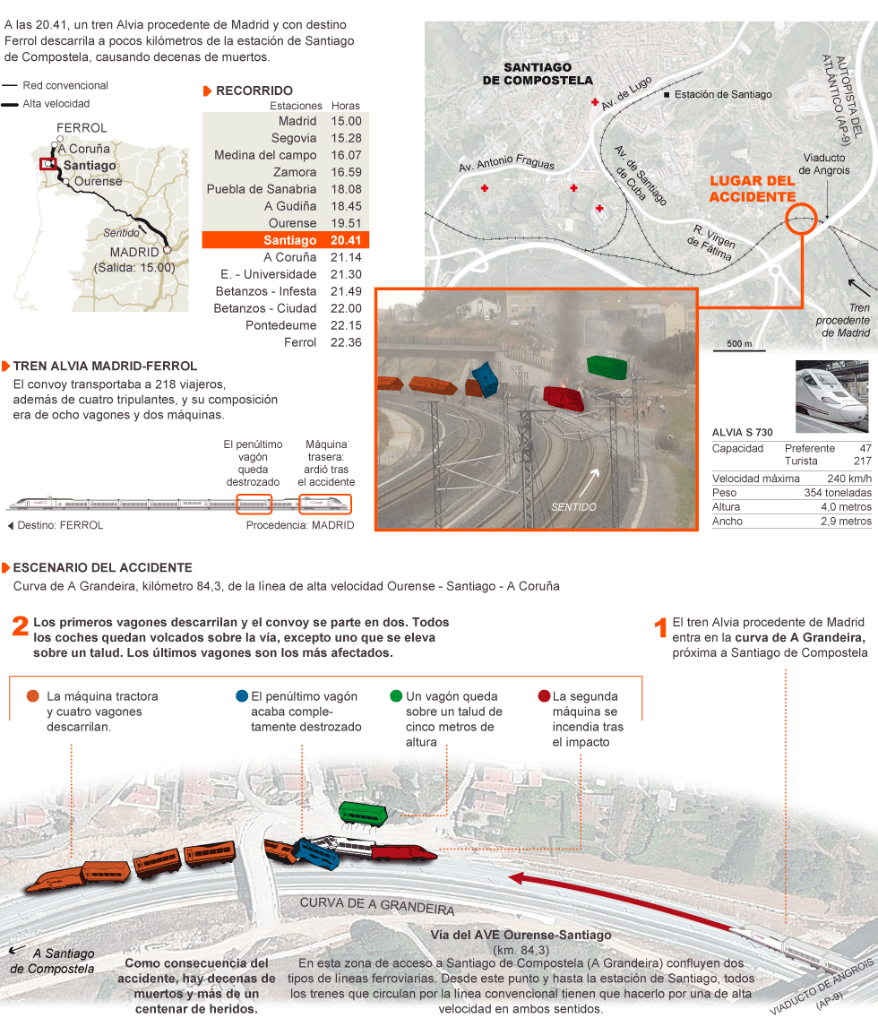
Adaptación a distintos soportes
Trabajos pensados como un todo en prensa, más aún cuando son temas urgentes o inesperados (ej. accidentes, atentados, catástrofes naturales…) o hay pocos recursos.
Aplicar esta idea “multisoporte” o “multiplataforma” a proyectos educativos
Versión de primeras horas en la web y versión definitiva, adaptada a formato póster, ver ampliada
‹#›

Slide 26
1. Infografía y visualización de datos al servicio de la innovación y la enseñanza aprendizaje
Potencial y posibles usos.

Slide 27
POTENCIAL EN EDUCACIÓN
Por qué infografiar
RAZONES CULTURALES
BELLEZA= ENGANCHE Y MOTIVACIÓN
PODER DIDÁCTICO
Visual thinking: lo 1º observar, dibujar… en la niñez.
Cultura digital y (audio)visual.
¡Más aún ante residentes/ nativos digitales!
Aprender de forma más atractiva e, incluso, animada, interactiva y gamificada.
Ayuda a comprender aspectos complejos.
Facilita recordar datos.
Sintetiza información.
...

Slide 28

80%
Recordamos…
el 10% de lo que oímos, 20% de lo que leemos y el
De lo que vemos (y hacemos)
¡La interacción aumenta el engagement!

Slide 29
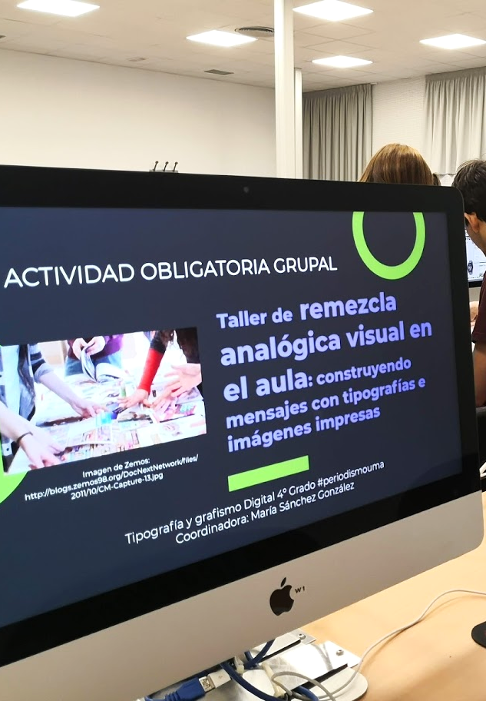
En definitiva
Pero además…
Mejorar la experiencia de nuestros estudiantes e innovar
Fomentar sus/ nuestras competencias digitales mediante su producción (o análisis)

Slide 30
POSIBLES USOS
INNOVACIÓN
RECURSOS
Creadas por docente: Independientes o integrados en presentaciones, contenidos… (¡aportar valor!)
¡No siempre tenemos que diseñarlas!
Presentación/ difusión y publicación online de proyectos de innovación educativa
Visualizaciones fruto de investigaciones/ e-research
¡Visibilizar, viralizar, marca digital!
ACTIVIDADES
Creación de contenidos propios: resúmenes visuales de apuntes, presentación visual de proyectos, Cv visuales… ¡Incluso, reportajes infográficos!
Análisis de piezas de otros: cultura visual, alfabetización mediática…
ENSEÑANZA-APRENDIZAJE

Slide 31
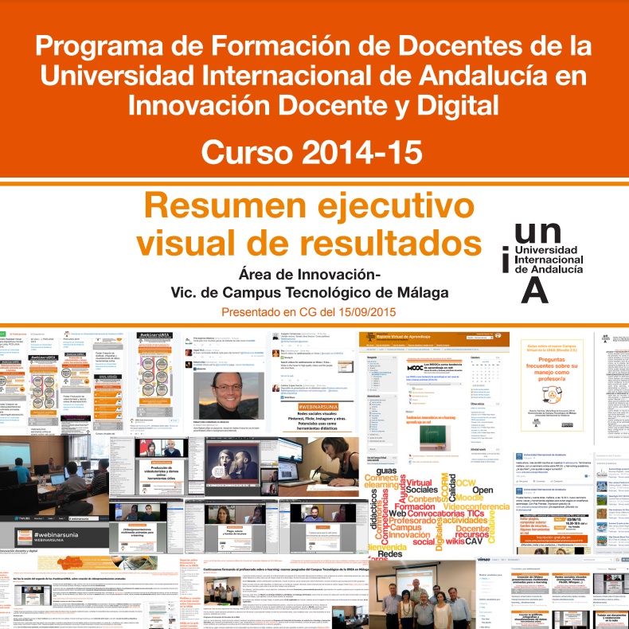
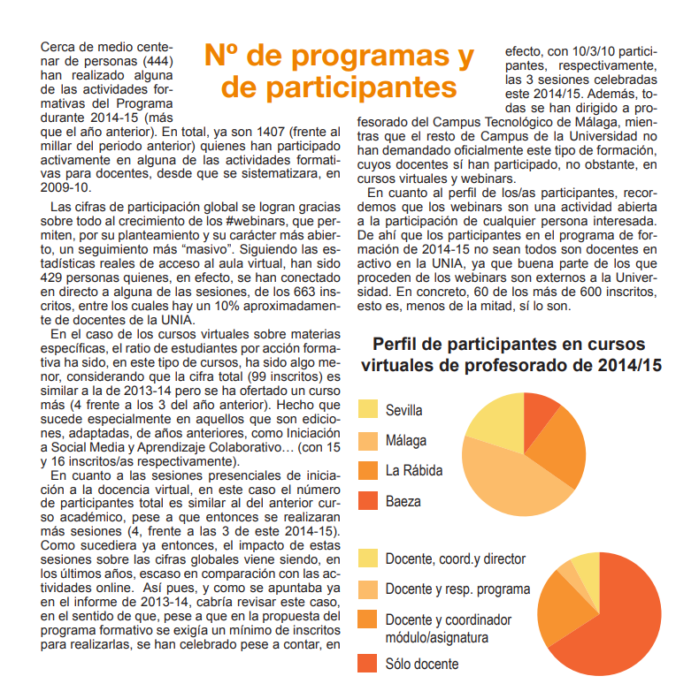
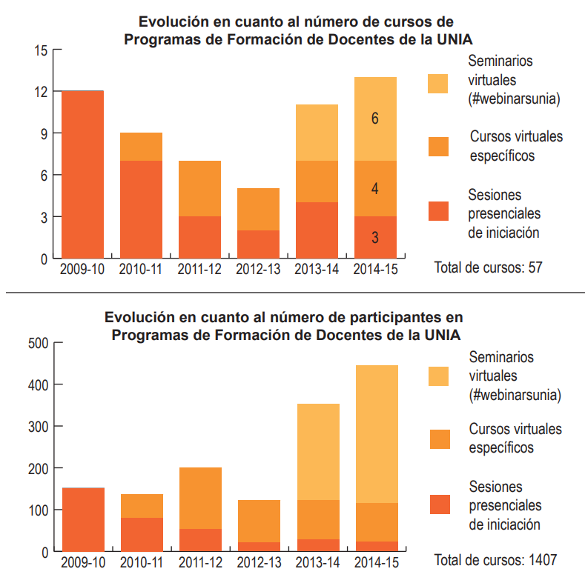
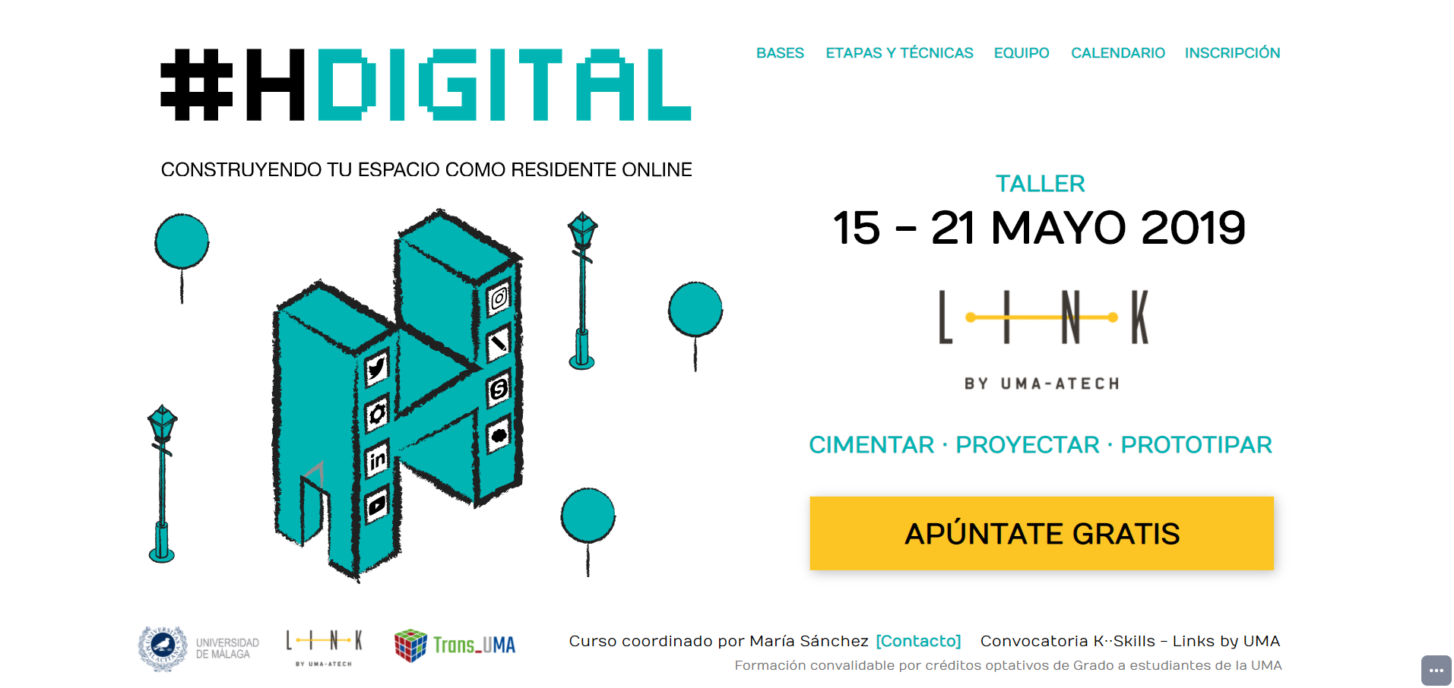
CASO PRÁCTICO DE RECURSOS EN DOCENCIA/ DIFUSIÓN DE LA INNOVACIÓN
Resumen ejecutivo visual de resultados de Formación de Profesorado de la UNIA 2014-15
Fuente: https://www.unia.es/es/innovacion/formacion-del-profesorado/programa-de-formacion-de-profesorado-2014-2015
Microsite visual para anunciar proyecto formativo innovador.
Fuente: http://bit.ly/hdigitaluma

Slide 32
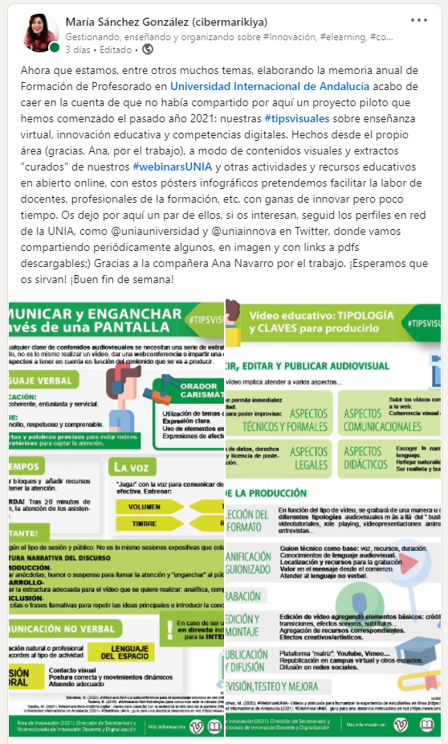
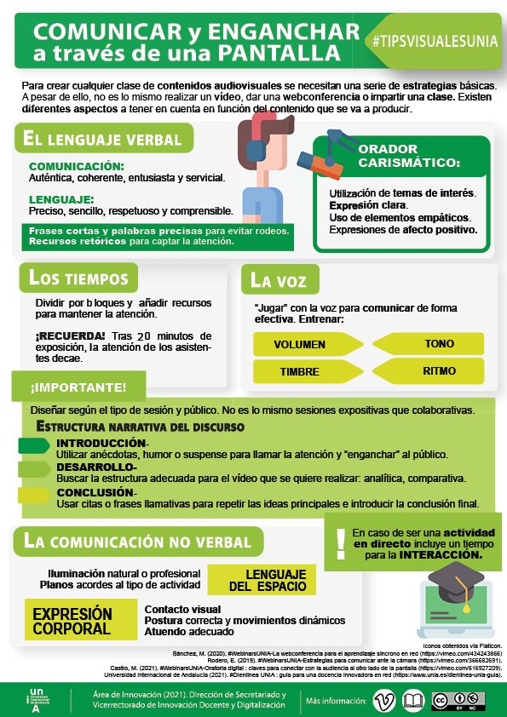
CASO PRÁCTICO DE RECURSOS EN DIVULGACIÓN Y TRANSFERENCIA: @uniainnova
Pósters infográficos o “tips visuales” resumen de contenidos para su difusión en redes sociales.
Fuente: @uniainnova/ Linkedin

Slide 33
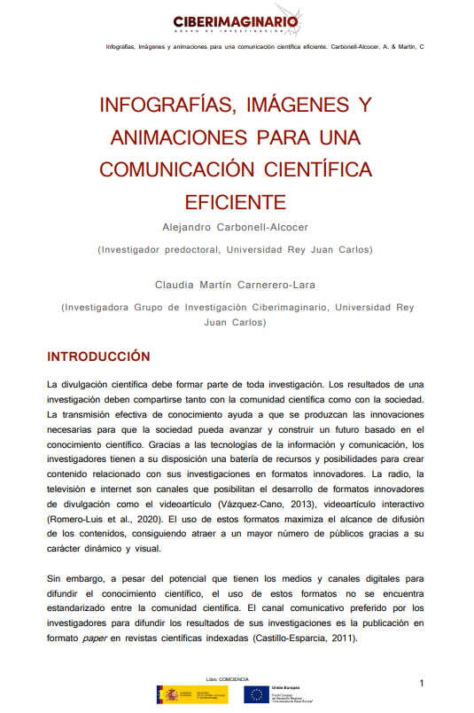
Recursos complementarios
Carbonell-Alcocer, A. & Martín, C. (2021).
Infografías, Imágenes y animaciones para una comunicación científica eficiente. Ciberimaginario https://ciberimaginario.es/wp-content/uploads/2021/10/Infografias-imagenes-animaciones-comunicacion-cientifica.pdf
Fernández Bayo, I.; Francescitti, P.; León, B.; del Pozo, E.; Mecha, R.; Millán, M. (2020). La Comunidad científica ante el uso de la imagen en la comunicación. Guía de actuación para divulgar ciencia a través de este recurso multimedia. Madrid, Unidad Complutense de Madrid (guía digital bajo CC).

Slide 34
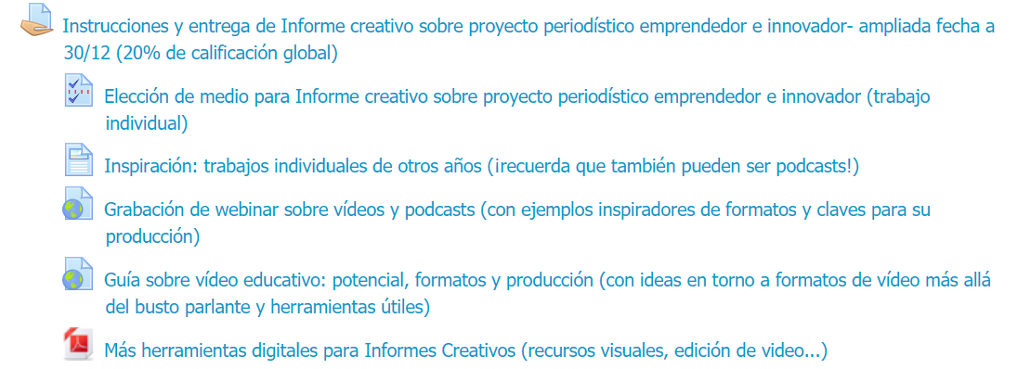
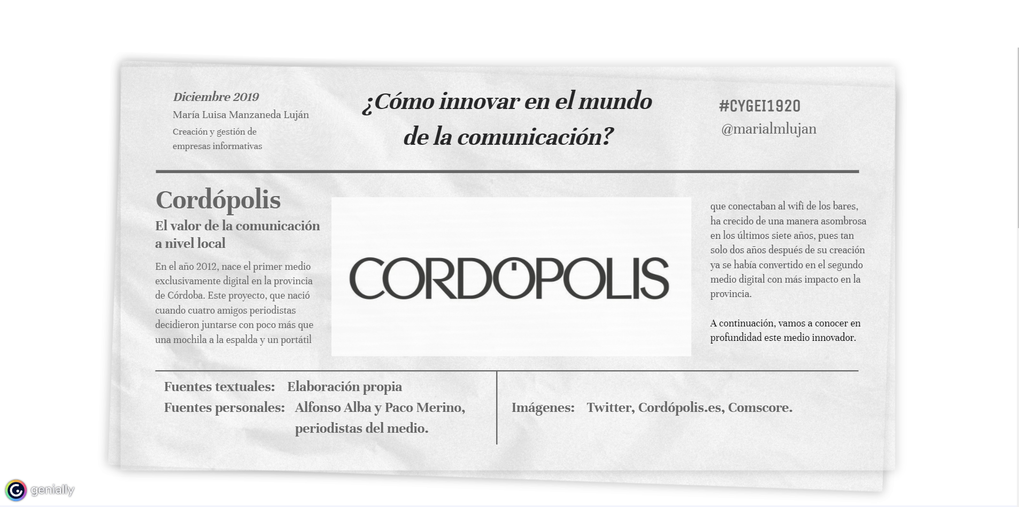
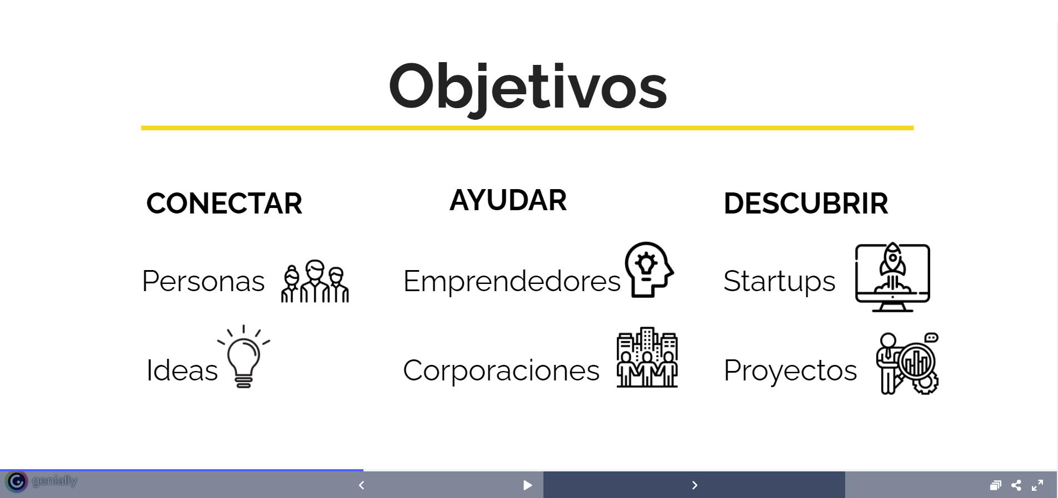
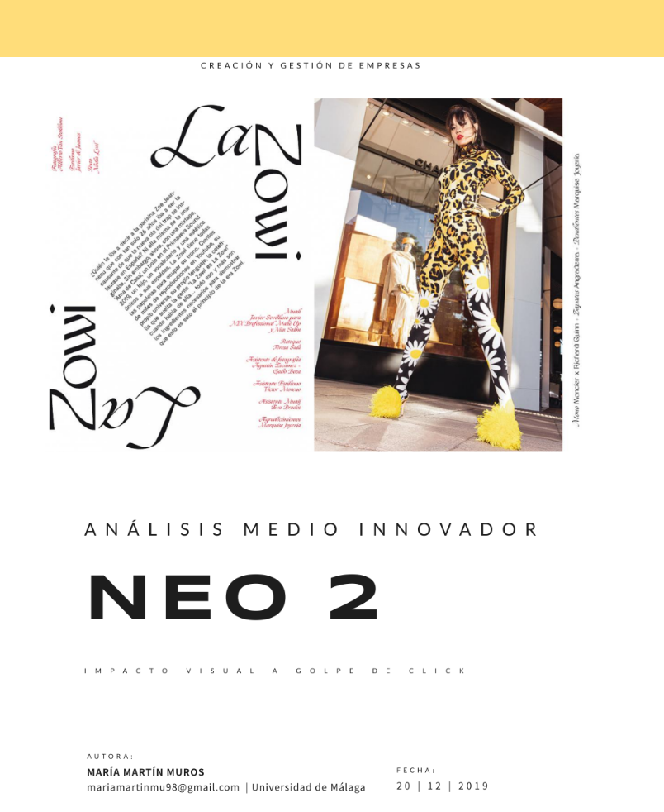
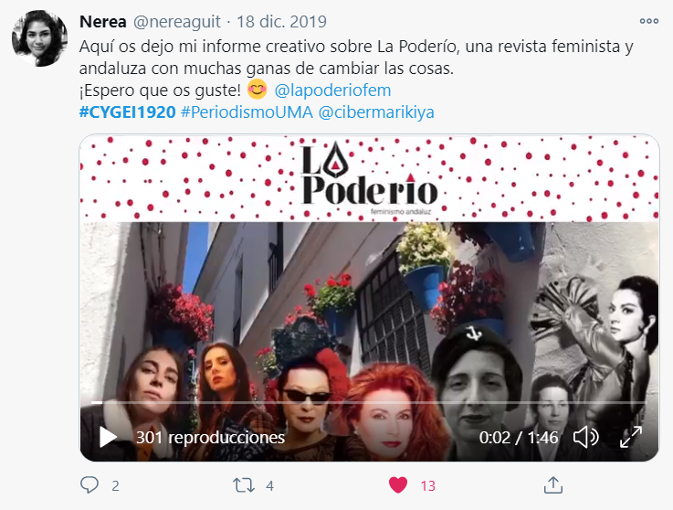
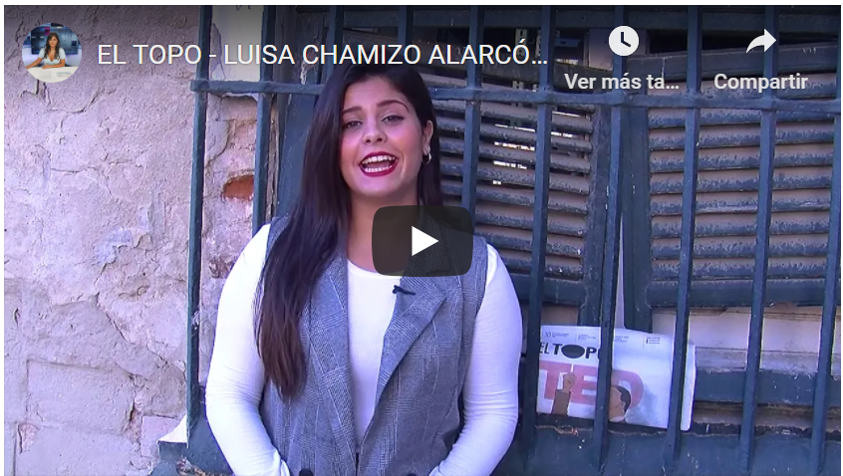

CASO PRÁCTICO DE ACTIVIDADES: informes creativos visuales de empresas en #cygei2021 de #periodismoUMA
Investigación aplicada sobre proyecto periodístico emprendedor + presentación de resultados en forma de informe creativo (audio) visual: infografía, visualización, videopresentación, videorreportaje, podcast… y entrega a través del campus virtual.
Fomento de competencias básicas: análisis y síntesis, comunicación digital, creatividad…
Actividad obligatoria y evaluable en la asignatura de carácter individual y trabajada de forma autónoma por estudiantes sobre pautas y guía de recursos para crear estos contenidos.

Slide 35
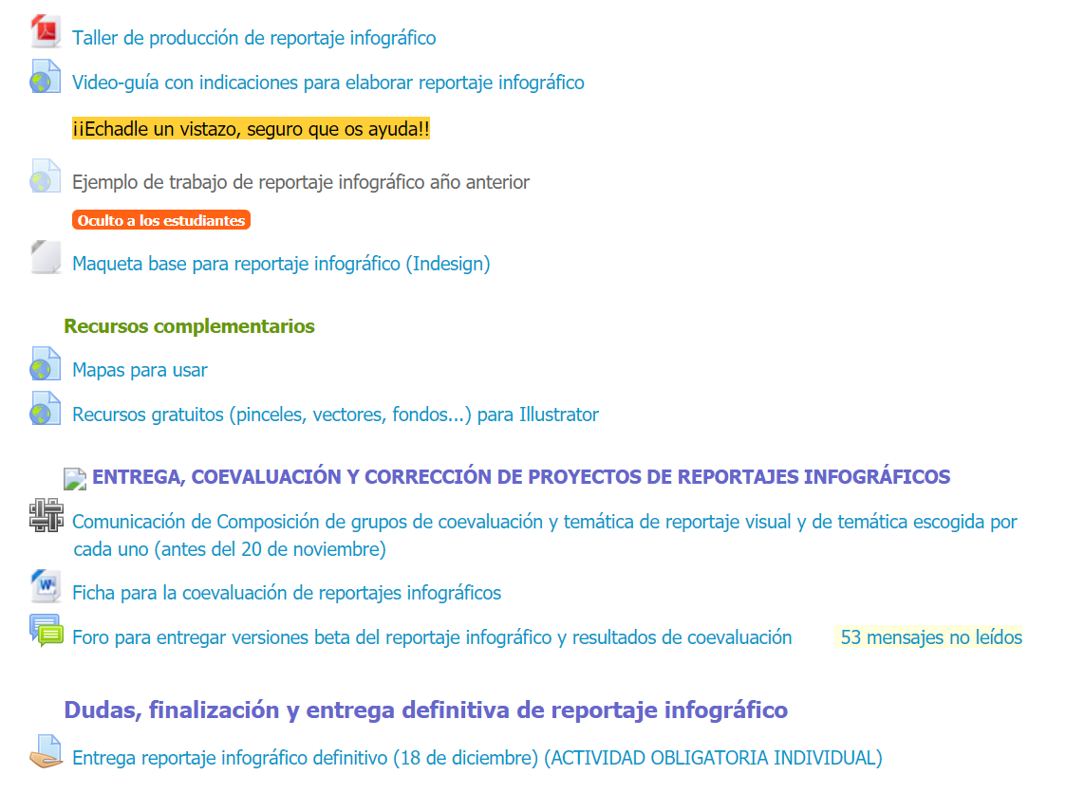
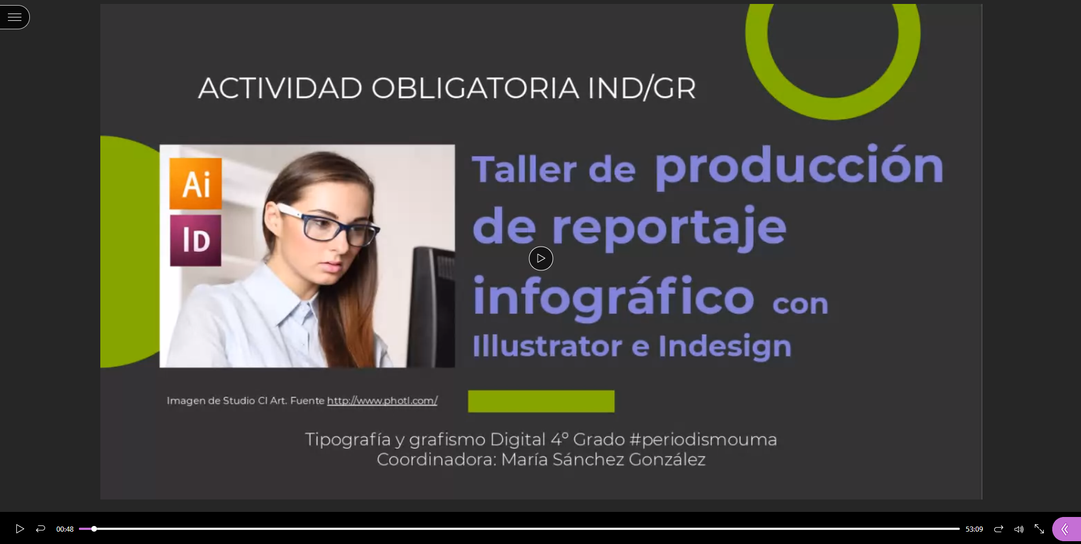
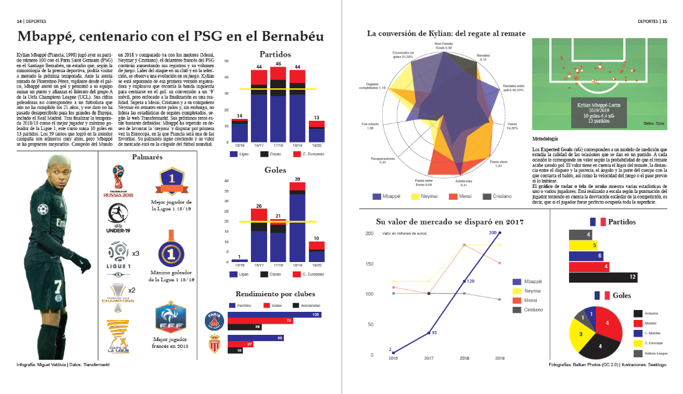
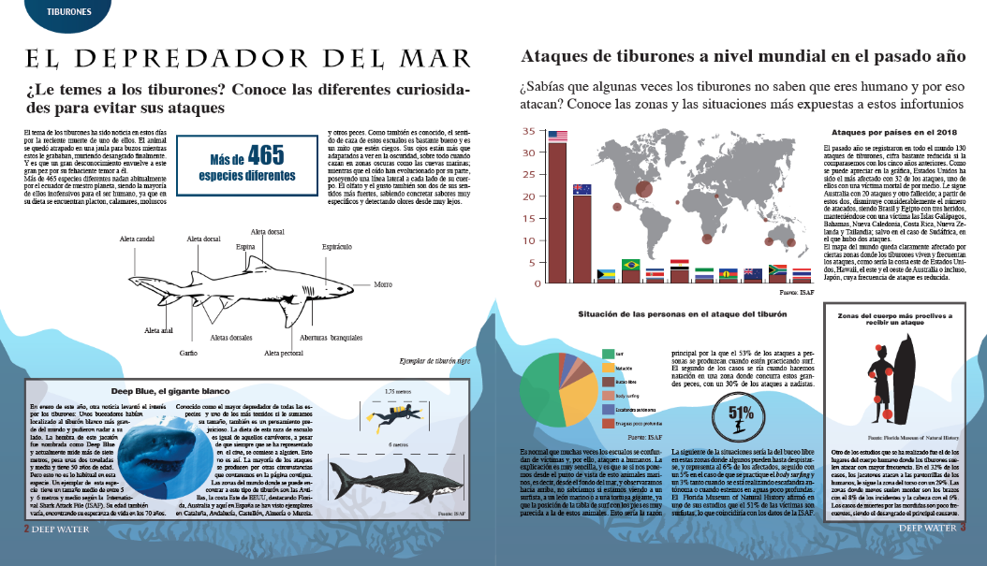
CASO PRÁCTICO DE ACTIVIDADES: reportajes infográficos de #tipo2021 de #periodismoUMA
Reportajes infográficos para “papel” sobre temática libre, individuales o grupales (varias páginas), como actividad obligatoria central de asignatura.
Trabajo tutorizado en versión beta durante varias semanas+ entrega conforme a ficha/ rúbrica para coevaluación + corrección/ mejora y entrega de versión definitiva en campus virtual
Posterior adaptación (voluntaria) a formato digital: poster, visualización interactiva…

Slide 36
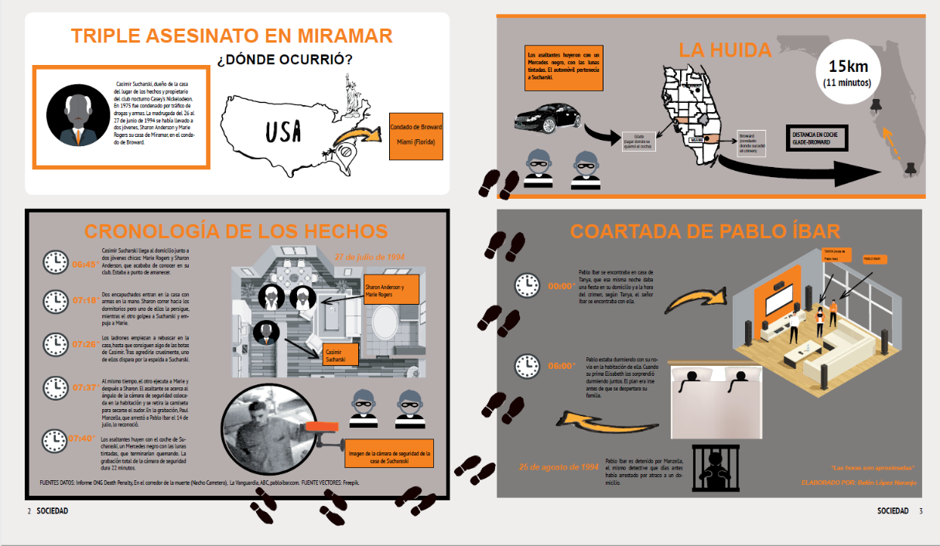
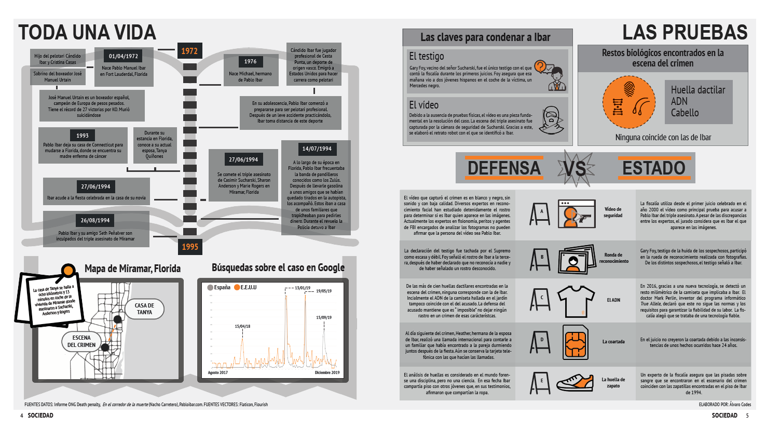
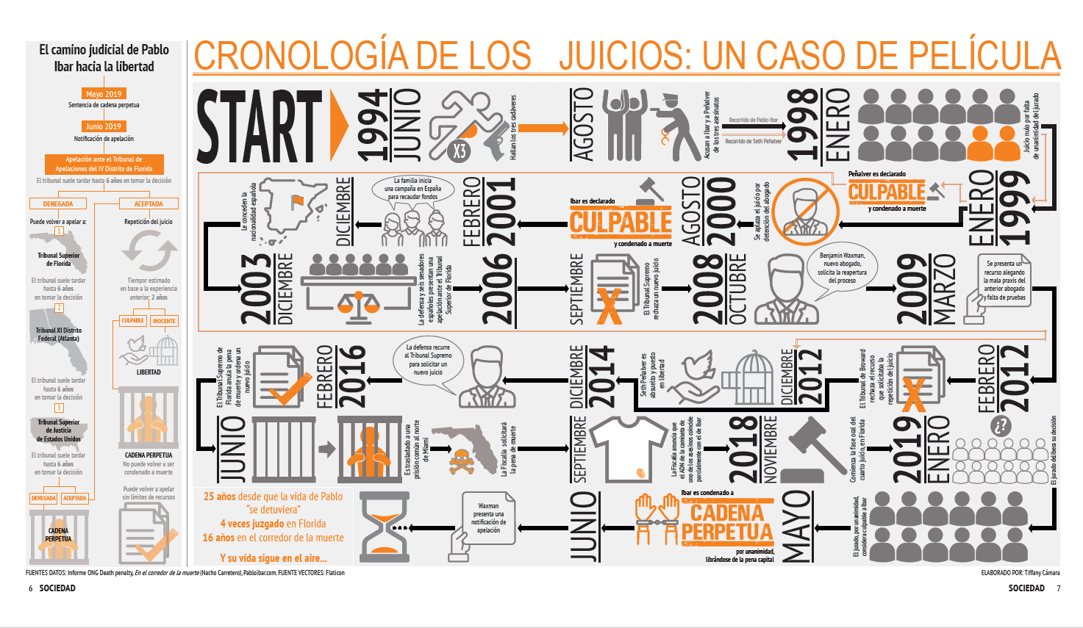

Ejemplo de infográfico en grupo de estudiantes de #tipo1920 #periodismoUMA
Notes:
Mostrar fragmento de vídeo-contenido de Alhambra

Slide 37
2. El proceso de producción de información visual
Ideas clave, pasos y consejos

Slide 38
FASES DEL DISEÑO
TOMA DE DECISIONES
PRODUCCIÓN
EVALUACIÓN
DOCUMENTACIÓN
Someter a testeo de potenciales usuarios…
Mejora continua
Búsqueda/ obtención de datos
Decisión sobre enfoque: ¡transformar datos en historias, storytelling!
Selección de forma de representación, aspectos visuales (tipografía, color…) y organización de información: bocetado
Búsqueda de recursos gráficos/ tipográficos
Herramientas y recursos online para “digitalizar” y obtener resultado
Publicación, en su caso, online

Slide 39

PROCESO ESTRATÉGICO
70%
Planificación (análisis, selección de información y organización)
30%
realización (arte final)
COMPETENCIAS MÚLTIPLES
Notes:
Antes de producir, por tanto…
hay que documentarse, seleccionar recursos y organizarlos (esto es planificar)…
considerando una serie de premisas…
y poniéndonos siempre en lugar del usuario
“Si el propio autor de un gráfico no entiende lo que va a presentar a sus lectores, difícilmente va a tener éxito.” (Alberto Cairo)

Slide 40


CADA PROYECTO, ÚNICO
Algunos, más trabajo con datos; otros, programación para su adaptación en red, etc.
Ejemplo de adaptación del papel a la pantalla web y a móvil, expuesto por Ferran Morales de Mundo Deportivo en sesión virtual de #tipomasters #periodismoUMA, 2020.
Notes:
Antes de producir, por tanto…
hay que documentarse, seleccionar recursos y organizarlos (esto es planificar)…
considerando una serie de premisas…
y poniéndonos siempre en lugar del usuario
“Si el propio autor de un gráfico no entiende lo que va a presentar a sus lectores, difícilmente va a tener éxito.” (Alberto Cairo)

Slide 41
PONERNOS EN LUGAR DE LA AUDIENCIA
Punto de partida: tema, enfoque general y forma
¿Qué interesa a nuestros estudiantes?, ¿cómo plantearlo para que lo comprendan y que tenga un mínimo de estética?
“La infografía es un trabajo de síntesis comunicativa, lo que implica filtración, resumen y organización de datos con el fin de que una audiencia determinada pueda aprehenderlos con eficiencia. Si el propio autor de un gráfico no entiende lo que va a presentar a sus lectores, difícilmente va a tener éxito.” (Cairo)
¿Qué formas visuales, estilos tipográficos y colores son los más adecuados?
A continuación, algunos tips.

Slide 42
CUÁNDO INFOGRAFIAR
Algunas ideas
ALTERNATIVA A IMÁGENES
SINOPSIS
DETALLES
Curación de contenido, ideas clave visuales… ¡Ganar tiempo, fijar conceptos!
Fenómenos, procesos, estrategias, consejos...
No tenemos, son insuficientes o precisan una explicación
...
MAPEAR
EVOCAR
¿QUÉ MÁS SE OS OCURRE?
¡Poner algo en su lugar!
Ofrecer una ruta
...
Transmitir un contenido, hecho… pensado visualmente (infografía como oratoria digital)

Slide 43
Seleccionar forma/s según función
TIPO DE VARIABLE/S | REPRESENTACIÓN VISUAL DE COMPOSICIÓN PRINCIPAL
Gráficas de evolución/ fiebre /dispersión | Cronológica y evolutiva (tendencias)
Gráfica de tartas/barras | Estadística y comparativa (en términos porcentuales)
Gráficas de barras | Comparativa (en términos absolutos)
Mapas, planos y cartogramas | Geo-localización
Diagrama de procesos | Secuencial
Diagrama de vínculos de puntos nodales | Jerarquía
Vídeos interactivos | Testimonial
Fuente: Elaboración propia a partir de varios autores.

Slide 44
NO HAY SOLUCIONES ÚNICAS
¿Cómo representaríais visualmente estos datos? (pensad 5 formas)
 | UMA |  | US
 | 2018-19 | 2019-20 | 2018-19 | 2019-20
Mujeres | 1500 | 2000 | 2200 | 2300
Hombres | 1200 | 1300 | 3000 | 2800
Número de estudiantes en Facultades de Comunicación andaluzas. Datos ficticios.
“la función no determina la forma unívocamente” y varias formas pueden ser adecuadas para una misma función
(Cairo, 2011: 50-ss)
Y en todo caso siempre podemos crear formas nuevas o combinar varias…

Slide 45


Aplicar principios de lo visual...
Forma y estilo atendiendo a principios básicos de diseño (jerarquía, contraste…) y a percepción humana (leyes de Gestalt): figura-fondo, semejanza, experiencia...
El País

Slide 46

Apropiarse del humor y de la cultura del meme
Fuente: Gifty

Slide 47



Creatividad y experimentación
A la izqda., megainfografía. Autor: Juantxo Cruz, redactor jefe de infografía de El Mundo, 10 láminas. Fuente: Cuatrotipos. A la derecha, crónica visual de La Vanguardia. Originales y más info vía La Vanguardia.
Aunque a veces no sea viable por tiempo/recursos o haya que sacrificarla en pro de funcionalidad y eficacia como herramienta educativa...

Slide 48


Orientación a la audiencia
Enfoque y complejidad de información según estilos de aprendizaje, nivel de conocimientos/ competencias sobre materia o hábitos respecto a lo visual…
Ring around NYC (National Geographic) / A moving boundary (The New York Times). Premiado en 31 SND- 2010

Slide 49


Menos es más, también en infografía
A mayor complejidad de la información, más sencilla debe representarse.
“Es mejor optar por un estilo neutro y desnudo, basado en imágenes simples y líneas de color. Comprender cómo usar la abstracción en nuestro favor es crucial. (…) es mejor mostrar sólo lo fundamental, simplificar la representación de la realidad para que aquellos detalles cruciales para la comprensión de la historia destaquen sobre el fondo… (Cairo)”
Fuente de infografía: http://www.johngrimwade.com/M20.html

Slide 50





Inspirarse de lo que hacen otros
Las propias herramientas digitales de creación de información visual contienen galerías, tutoriales y plantillas.
Benchmaking: perfiles de medios e infografistas en Twitter, blogs, porfolios, trabajos periodísticos premiados… para inspirarnos/ descubrir recursos que usar en nuestras clases.
Redes sociales visuales: el caso de Pinterest
Fuente: http://pinterest.com/cibermarikiya/posters-digitales-con-graficos-e-infografias/

Slide 51

LA PARADOJA DE LA INFOXICACIÓN
¿De dónde obtener datos “seguros”?
Obtención de información y tratamiento de datos
Cuidado con reusar los de otras infografías
¡FUENTES DIRECTAS Y CONFIABLES!
¿En qué formatos para poder adaptarlos y construir fácilmente información visual?
Fuente: Clases de Periodismo, 2011

Slide 52


LA RED COMO FUENTE DE DATOS
Portales públicos de transparencia y otras webs con datos en abierto (=data sets reusables, exportables y editables) nacionales, regionales y locales
https://datos.gob.es

Slide 53
ESCOGER SEGÚN LA TEMÁTICA (facilitar experiencia de usuario) Y PRIMANDO LA LEGIBILIDAD (ojo con tonos claros con fondos blancos; tipografías que en pequeño se leen peor…)
HUIR DEL EXCESO DE FUENTES Y COLORES DISTINTOS: ¡sólo “combinar” como elementos de contraste y para jerarquizar! En el caso del color, preguntarse si es necesario (ej. hay gráficas cuyos valores se diferencian por la forma)
¡ACCESIBILIDAD! Usar solo colores seguros para web; fuentes compatibles con mayoría de navegadores…
¡COHERENCIA! EXTERNA: si el trabajo se enmarca en un proyecto/producto (web, publicación impresa…) con determinado estilo, respetar identidad visual. E INTERNA: los elementos similares, con un mismo estilo (ej. títulos de mismo nivel, colores que representan el mismo valor en distintas gráficas…).
Definir paleta de estilos inicial: color, tipografía…

Slide 54


Ejemplo y recomendaciones sobre gráficas…
Mantener escalas y proporciones.
Limitar el uso de colores.
Y, siempre que se pueda, ofrecer toda la información completa en el propio gráfico, sin necesidad de códigos de colores o leyendas que obliguen al lector a una lectura en dos fases.
A la izquierda, gráficas de la BBC. Fuente: https://twitter.com/BBCNewsGraphics/status/1186726443528740872.
A la derecha, gráficas publicadas en mayo de 2012 por La República de Perú. Fuente:
http://www.larepublica.pe/infografias/aprobacion-de-ollanta-humala-26-05-2012

Slide 55
TAMAÑO global y de cada “parte” SEGÚN LA INFORMACIÓN (cantidad, relevancia…), no al revés.
ORDEN DE INFORMACIÓN conforme a orden de lectura y que facilite la comprensión: ¿qué necesita el usuario saber primero? (ej. intro, contexto…).
DESPIECES, FALDONES, FONDOS EN NEGATIVO… para detalles o temas secundarios.
AJUSTE A RETÍCULA/ PLANTILLA. La maquetación de información visual debe hacerse por columnas y respetando márgenes, rompiendo ciertas “rigideces” para destacar (ej. columnas falsas; diagramas que sobrepasan varias columnas o páginas; fondos o imágenes “a sangre”…).
CUIDADO CON OTROS AJUSTES: Proporción correcta de gráficos vs. manipulación; texturas vs. legibilidad; perspectiva de isométricos (2d=seguro).
Decidir tamaño del diseño y orden y disposición de los elementos en éste

Slide 56

Infografía con las tácticas de Mourinho y Guardiola inspirada en los manuales de IKEA con motivo de los 4 clásicos en 2 semanas (2011). Por Rubén Gimeno en Marca. Fuente: http://marcainfografia.tumblr.com/

Slide 57
BOCETO= CUADRO DE MANDO
Especie de “planillo” detallado de la página/s de mi proyecto visual, que recoge su distribución (bloques/ columnas…), espacio que ocupará cada elemento (lo que me facilita luego su realización a escala real con distintos programas) y “forma” aproximada de éste.
“Una vez toda la información ha sido entendida, es necesario organizarla de manera rápida, “visualizar” cómo se estructurará su disposición sobre la página o cómo se secuenciará la acción en el caso de un infográfico animado” (Cairo).
¡HERRAMIENTA VIVA, CAMBIANTE! ¡PROCESO TAN IMPORTANTE COMO RESULTADO!
Metodología fundamental para trabajar también cuando se planteen actividades de este tipo a estudiantes (orientarlos, seguir sus avances…)
Realizar primera versión de boceto

Slide 58


Boceto de uno de los estudiantes de Tipografía… para mostrar su planteamiento durante una de las sesiones online en 2020-21.

Slide 59
NO SIEMPRE TENEMOS QUE PARTIR DE CERO…
-Trabajo con plantillas si se usan herramientas digitales…
-Inserción de recursos gráficos y tipográficos “externos” de repositorios digitales.
¿De dónde puedo obtener estos recursos? ¿Cómo escogerlos e incorporarlos a mis trabajos?
LA RED, FUENTE DE RECURSOS GRÁFICOS
CONSIDERAR ASPECTOS FORMALES Y LEGALES AL REUSARLOS
Localizar y seleccionar recursos de diseño externos

Slide 60
LA RED COMO FUENTE DE RECURSOS GRÁFICOS
- Bancos online de tipografías
http://www.dafont.com/es/ (permite descarga)
Google Web Fonts (uso online principalmente)
-Bancos de imágenes
https://pixabay.com/
http://www.everystockphoto.com/
http://www.picfindr.com
- Bancos de vectores, ilustraciones…
http://www.freepik.es/
http://www.flaticon.es
http://www.vecteezy.com/
- Metabuscador de recursos CC.
http://search.creativecommons.org/?lang=es.

Slide 61

¡CUIDADO AL SELECCIONAR ESTOS RECURSOS!
¡ASPECTOS TÉCNICOS! Descargar siempre formato adecuado, p.ej. .ai, .eps..svg para trabajar con vectores y editarlos con un programa (ej. Inkscape, Illustrator…) antes de insertarlos en nuestro trabajo. Imágenes en alta resolución/gran tamaño si trabajamos para papel…
¡UNIFORMIDAD Y COHERENCIA! Los iconos, ilustraciones base… deben ser coherentes: haz las modificaciones (suprimir elementos, cambiar colores…) oportunas para conseguir adaptarlos al estilo planificado.
¡CUESTIONES LEGALES! Si los usas, debes comprobar que además de ser gratuitos, disponen de licencias que permiten su uso/reutilización conforme a tu finalidad (tipo CC y similar) y usarlos incluyendo siempre fuente/s y autoría en tu trabajo. Ver: http://es.creativecommons.org/blog/ (con logos de licencias en varios formatos para incorporarlos).
Ejemplo de uso de recursos web como base (tipo Google Maps). Diario Negocio, noviembre de 2009
Fuente: http://www.infografianegocio.blogspot.com.es/2009/12/publicado-el19-de-noviembre-de-2009.html

Slide 62
¿Qué herramienta/s permite crear el tipo de visualización que tengo en mente, de las que están a mi alcance?
¿Con qué herramienta/s voy a realizar las gráficas e infografías y con cuál voy a maquetarlo?, ¿parto de cero o me basaré en una plantilla? Ej. Illustrator e Indesign vs aplicación online que permita diseñarlo todo sobre la marcha con plantillas (*a continuación veremos algunas)
¿Qué más necesito editar/ adaptar?
Ej. Imágenes, iconos vectoriales…
…
Escoger herramienta/s para diseñar

Slide 63
¡ARTE FINAL!
Decidido el qué (contenido) y el cómo (aspectos formales y recursos que emplearemos, incluyendo programas informáticos)…
… se trata de proceder a su realización sobre éstos considerando los aspectos técnicos e informativos reseñados (color, ajuste a retícula, correcta selección de tipografía…) y revisando también que se hayan agregado, de forma correcta, todos los elementos (fuente, créditos…).
Empezar a componer y graficar

Slide 64
¡SUPERVISAR Y PEDIR OPINIONES EXTERNAS!
¿Se entiende, resulta atractivo y funcional?
Realiza las correcciones y mejoras oportunas (no olvidar elementos textuales) y comprueba el resultado.
¡EXPORTAR Y DIFUNDIR!
Una vez terminado y, en su caso, publicado en red, se trata de hacerlo llegar a tus estudiantes o a los correspondientes destinatarios.
¡Solicita feedback para futuros trabajos!
Revisar/ evaluar y publicar

Slide 65
Requisitos/ (auto)evaluación ¡Idea para rúbrica con estudiantes!
(*inspirada en la que diseñé y uso para #periodismoUMA)
CALIDAD DE INFOGRAFÍAS
Utilidad y funcionalidad de la infografía como información visual y recurso didáctico
Adecuación del tipo de gráficos al tema y selección de información
Distribución del contenido/ arquitectura y “visión de conjunto”
Corrección del contenido
Integración/ completud (titular, texto explicativo, cuerpo, fuentes y créditos)
Uso del color y de la tipografía (coherencia de estilos, contraste, legibilidad…)
Otros factores técnicos y formales (proporciones, perspectiva, calidad de imágenes...)
Creatividad/ enfoque propio
...
Notes:
Preguntas: ¿cumple su función, es comprensible y atractiva para mis estudiantes o destinatarios? ¿he seleccionado la información más relevante y la he organizado de forma correcta, he escogido la forma visual adecuada de prensarla?, ¿he usado el color y la tipografía respetando principios básicos de diseño, hay coherencia interna de estilos, y estos estilos son a su vez coherentes con el contexto para el que he hecho esta infografía?, ¿tiene aparte de lo visual el resto de elementos para comprenderla, incluyendo citación de fuentes y recursos?, ¿el contenido carece de erratas?

Slide 66
EN RESUMEN
ASPECTOS TÉCNICOS
ASPECTOS ÉTICOS
ORIENTACIÓN A PÚBLICOS
CONTENIDO/ ORGANIZACIÓN DE LA INFORMACIÓN
Diseñar una infografía/visualización implica, de la forma en que hemos visto, prestar atención a varias dimensiones:
Uso de tipografía, color, maquetación… Respeto a principios básicos del diseño (jerarquía, contraste…). Coherencia interna entre elementos y externa (respecto a marca/proyecto global…) en su caso, etc.
Fiabilidad de los datos y rigurosidad, evitar la manipulación con desproporciones…. Y LEGALES. Citación de fuentes de datos, uso de imágenes/ recursos visuales conforme a licencia y mención…
Pensar todo lo anterior desde la perspectiva de nuestros destinatarios (conocimientos previos, cultura visual, intereses…)
Disposición de información en orden lógico de lectura; selección adecuada de formas de representación visual y funcionalidad de las mismas, individual y en su conjunto; texto como apoyo/ complemento…

Slide 67
3. Colección de herramientas digitales gratuitas/ freemium para no diseñadores
De lo estático a lo dinámico e interactivo

Slide 68
Herramientas para el arte final
PROGRAMAS ESPECÍFICOS PROFESIONALES
De pago (ej. Illustrator) o gratuitos (ej. Inskscape)
Muy versátiles pero “curva de aprendizaje” y nociones previas de diseño, composición tipográfica… (“desde cero”).
HERRAMIENTAS/APLICACIONES ONLINE
Gratuitas o “freemium”/ cuentas educativas
Manejo sencillo, con plantillas y pasos guiado. Todo el proceso: composición y publicación online. Posibilidad de consultar (y reusar) diseños de otros.
Notes:
Tradicionalmente el diseño de estas infografías ha requerido el manejo de programas específicos (ej. Adobe Flash o After Efects para las interactivas) y en algunos casos, conocimientos de programación
Con el auge de la web social, hay herramientas online que permiten:
1.Realizar todo el proceso, desde su producción, de forma sencilla, hasta su publicación en red, partiendo de determinados datos.
Normalmente incorporan distintos formatos que pueden preseleccionarse y algunas opciones, más o menos limitadas, para personalizar el estilo del gráfico (fuentes, colores…), antes de su publicación.
2. Y Consultar (y/o incluso reusar) trabajos de otros usuarios a través de los espacios de publicación de estas herramientas.

Slide 69
Herramientas online facilitadoras para gráficas, diagramas, póster e historias visuales (FIJAS/ ANIMADAS)

Slide 70
Rasgos comunes
Gratuitas/ freemium, previo registro.
Con plantillas (algunas de pago)/ desde cero.
Editor online integrado (no se necesita instalar nada).
Con recursos integrados (iconos, imágenes…) y posibilidad de subir otros propios o localizados en repositorios externos.
Algunas inicialmente pensadas para diseños estáticos, hoy con opciones multimedia.
Y lo mismo con su diversidad de diseños: algunas inicialmente de posters y hoy permiten hacer covers para redes sociales, microsite…
Es frecuente que conecten con aplicaciones como Drive (“datasets”), Youtube (vídeos insertados), etc.
Permiten, al menos, publicar online y compartir mediante enlace/ embebido (ya según los casos se pueden descargar o no trabajos, coloca marca de agua o no…).

Slide 71


















Gráficas y diagramas
Pósters infográficos, banners...
Diseños visuales diversos
Fotos y composiciones visuales
Presentaciones visuales/ con infografías
…
¿Conoces otras herramientas interesantes? Compártelas en el chat

Slide 72


A modo de ejemplo: Piktochart (https://piktochart.com/es/)
Incorpora plantillas gratuitas y de pago que se pueden editar online con versión gratuita (limitada en cuanto a nº de plantillas y con marcas de agua según los casos): “Comienza creando sin costo”

Slide 73



Acceso a plantillas (entre otras, “news visualization”, posters, presentaciones, flyers y covers para social media): https://piktochart.com/templates/

Slide 74


Una vez logueados (vía Facebook o Google) accedemos al editor: https://create.piktochart.com/dashboard
Se puede escoger una plantilla de las gratuitas (Teams Templates, de pago) o empezar desde cero

Slide 75

A la izquierda aparecen las opciones de personalización, y a la derecha, de guardado y publicación…

Slide 76


Muy completo y ¡trabajo con datos! Además de opciones de personalización gráfica, inclusión de textos y elementos visuales, incorpora una opción para importar resultados de encuestas online (ej. Google Sheet) y otra para incorporar elementos multimedia (vídeos online, crear mapas...) en “Tools”.

Slide 77
Herramientas online facilitadoras para infografías y visualizaciones de datos INTERACTIVAS

Slide 78
Rasgos comunes
Existen algunas herramientas orientadas a la creación de determinadas infografías y visualizaciones, frente a otras que permiten hacer diseños diversos interactivos.
Muchas son usadas hoy por numerosos medios de comunicación (periodismo de datos) y editoriales.
No es que sean más complejas de manejar (depende de los casos pero en general no se necesita saber programar), aquí lo crucial es conocer la interfaz y editores de cada una y sus plantillas, para adaptar los datos previamente y que éstas funcionen.
Etc.

Slide 79










De las orientadas a la creación de un tipo de infografía/ visualización concreta a otras pensadas para crear visualizaciones de datos diversas
Mapas/ contenidos
geolocalizados
Gráficas, mapas y tablas interactivas
Visualizaciones “abstractas” interactivas
Líneas de tiempo/ diagramas interactivos
Contenidos visuales diversos (mapas, gráficas interactivas, otras abstractas…)
Contenidos interactivos multimedia a partir de imágenes, audio y vídeo
Posters visuales
interactivos

Slide 80


A modo de ejemplo: Raw Graphs (https://raw.densitydesign.org)
Al pulsar sobre “Use it now” lo primero es insertar los datos (en texto o en tabla) y luego seleccionar tipo de visualización.
Si no se pueden seleccionar ejemplos precargados y fijarnos en cómo están hechos…
Notes:
Esta herramienta italiana supone un siguiente escalón perfecto en el camino del aprendizaje sobre el data viz. Totalmente open source y gratuita, actualmente está desarrollando una nueva versión que ofrecerá más opciones de visualización. Sin embargo, el Raw Graphs actual ya presenta un álbum de gráficos más que completo para crear data viz impactantes, aunque sin interactividad. Sólo hay que subir los datos, elegir una de las visualizaciones sugeridas y personalizarla experimentando con los datos. Al igual que hace Datawrapper, el equipo de Raw Graphs se esfuerza en ofrecer a los usuarios documentación, tutoriales y artículos para facilitar su uso. Aunque, a priori, pueda parecer algo más compleja en usabilidad, dedicándole un poco de tiempo se consiguen visualizaciones responsive más interesantes.

Slide 81

Interfaz muy intuitiva, con guía en la propia portada y posibilidad de probar con datasets precargados…
Paso 1: insertar/ importar datos

Slide 82

Paso 2: seleccionar la forma de visualización

Slide 83

Paso 3: aplicar las variables de los datos a la visualización y personalizarla

Slide 84

Paso 4: descargar la visualización en imagen, vector o data model (javascript, tipo Json) / obtener código embebido en SVG para publicarla online

Slide 85


Ejemplo propio trabajado (¡hace ya mucho, 2014!) con el tipo de visualización “Alluvial Diagram”.
Más info en http://www.cibermarikiya.com/experimentantdo-en-taller-sobre-periodismo-de-datos-prueba-con-herramienta-raw/

Slide 86

Apropiación y creatividad
Lo importante no siempre son las herramientas…
¿Habéis pensado en usar varias herramientas de forma combinada para distintas fases/ formas visuales?
Ej. Flourish + Canva
A veces, solo necesitamos un “lienzo” a medida donde poder ir ensamblando información visual diseñada previo bocetaje.
Ej. Powerpoint, Google Slide… pueden sernos suficientes.
Trabajo desarrollado por Yaiza Ceballos en asignatura de Máster de #periodismoUMA impartida por María Sánchez, 2021-22. Ver original interactiva aquí.

Slide 87
¡Muchas gracias!
#WEBINARSUNIA
@UNIAINNOVA @UNIAUNIVERSIDAD
*Contenido adaptado a este seminario, de otros anteriores propios, por Sánchez, M. (2022).

Slide 88
Alguna bibliografía
Alcalde, I. (2015). Visualización de la información: de los datos al conocimiento. Barcelona: Editorial UOC.
Cairo, A. (2011). El arte funcional: infografía y visualización de la información. Madrid: Alamut Ediciones.
Cairo, A. (2017). “Visualización de datos: una imagen puede valer más que mil números, pero no siempre más que mil palabras”. El profesional de la información, 26(6), pp. 1025-1028.
Cole, R. (2004). “Infografía: tipologías”, Revista Latina de Comunicación Social, 57. http://www.ull.es/publicaciones/latina/colle2004/20040557colle.htm
McCandless, D. (2010). “The beauty of data visualization”. TedGlobal 2010, julio de 2010. http://www.ted.com/talks/david _mccandless_the_beauty_of_ data_visualization.html
Sánchez M. e Hinojosa, E. (2016) La formación universitaria sobre infografía periodística y visualización de datos, un reto en España: estudios de caso. Trípodos, 38, pp. 49-66. http://www.tripodos.com/index.php/Facultat_Comunicacio_Blanquerna/article/view/325
….

Slide 89
Credits
This is where you give credit to the ones who are part of this project.
Presentation template by Slidesgo
Icons by Flaticon
Images & infographics by Freepik
Fuentes usadas:
Arial
Colores usados:
#434343
#999999
#93c01f
#d6d64d
#f6ff87

